Slide 1
Automática y Máquinas Eléctricas
Proyecto Global Integrador — 2025
UNCuyo — Ingeniería en Mecatrónica
Control de Accionamiento de CA con
Motor Síncrono de Imanes Permanentes (PMSM)
Juan Stella — Legajo: 12552 Juan Francisco Huertas — Legajo: 12620

Slide 2
Contenidos
1
Presentación del sistema físico
8
Modulador de torque equivalente
2
Modelado: subsistema mecánico
9
Controlador externo PID + Observador
3
Modelado: subsistema electromagnético
10
Simulación en tiempo continuo
4
Modelado: subsistema térmico
11
Desempeño y mejoras
5
Modelo global NL → LPV → LTI equivalente
12
Diseño final y discretización
6
Análisis del modelo LTI
13
Codificación
7
Respuesta dinámica a lazo abierto
Stella – Huertas | AyME – UNCuyo Mecatrónica

Slide 3
Presentación del sistema físico

Slide 4
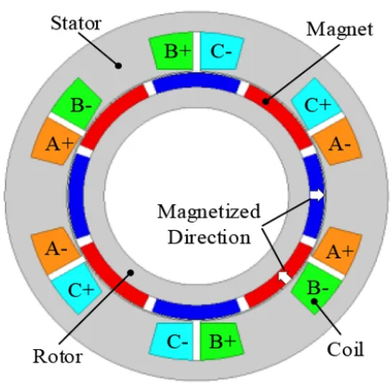
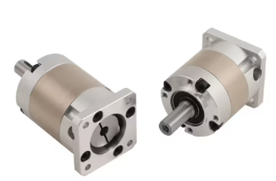
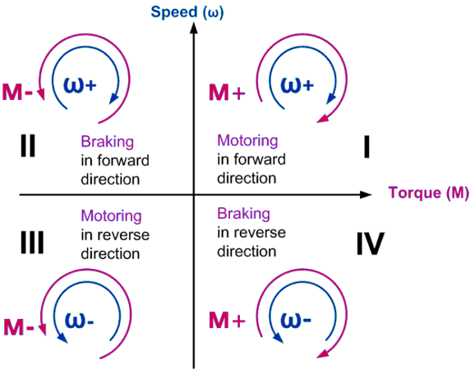

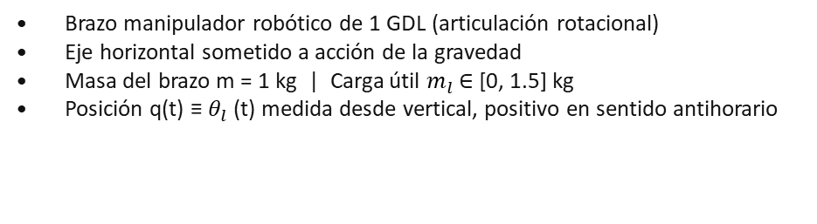
Partes del accionamiento
Máquina Eléctrica PMSM
Caja reductora planetaria
Estator simétrico y equilibrado — bornes de fase abc accesibles
Conexión estrella con neutro flotante (no accesible)
Excitación por imanes permanentes en el rotor
Relación de reducción r = 120:1
Acoplamiento rígido — sin backlash, sin elasticidad torsional
Inercia y pérdidas internas reflejadas al eje del motor
Carga Mecánica
Inversor trifásico de 4 cuadrantes
Brazo manipulador robótico de 1 GDL (articulación rotacional)
Eje horizontal sometido a acción de la gravedad
Masa del brazo m = 1 kg | Carga útil $m_{l}$ ∈ [0, 1.5] kg
Posición q(t) ≡ $θ_{l}$(t) medida desde vertical, positivo en sentido antihorario
Fuente ideal de CC + puente trifásico PWM
Parámetros ajustables: módulo $V_{sl}$(t) y frecuencia $ω_{e}$(t)
Tensión máxima de línea: $V_{sl}$ ∈ [0, 48] V CA rms
Frecuencia: $f_{e}$ ∈ [-330, +330] Hz (determina sentido de giro)
Stella – Huertas | AyME – UNCuyo Mecatrónica

Slide 5
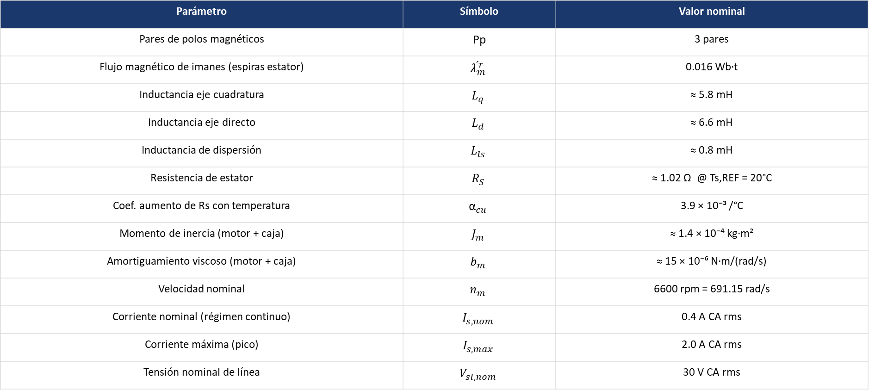
Parámetros nominales del PMSM
Parámetro | Símbolo | Valor nominal
Pares de polos magnéticos | Pp | 3 pares
Flujo magnético de imanes (espiras estator) | $$λ_{m}^{ˊr}$$ | 0.016 Wb·t
Inductancia eje cuadratura | $$L_{q}$$ | ≈ 5.8 mH
Inductancia eje directo | $$L_{d}$$ | ≈ 6.6 mH
Inductancia de dispersión | $$L_{ls}$$ | ≈ 0.8 mH
Resistencia de estator | $$R_{S}$$ | ≈ 1.02 Ω @ Ts,REF = 20°C
Coef. aumento de Rs con temperatura | $${\text{α}}_{cu}$$ | 3.9 × 10⁻³ /°C
Momento de inercia (motor + caja) | $$J_{m}$$ | ≈ 1.4 × 10⁻⁴ kg·m²
Amortiguamiento viscoso (motor + caja) | $$b_{m}$$ | ≈ 15 × 10⁻⁶ N·m/(rad/s)
Velocidad nominal | $$n_{m}$$ | 6600 rpm = 691.15 rad/s
Corriente nominal (régimen continuo) | $$I_{s,nom}$$ | 0.4 A CA rms
Corriente máxima (pico) | $$I_{s,max}$$ | 2.0 A CA rms
Tensión nominal de línea | $$V_{sl,nom}$$ | 30 V CA rms
Stella – Huertas | AyME – UNCuyo Mecatrónica

Slide 6
Modelado del sistema físico a lazo abierto
Subsistemas mecánico · electromagnético · térmico

Slide 7
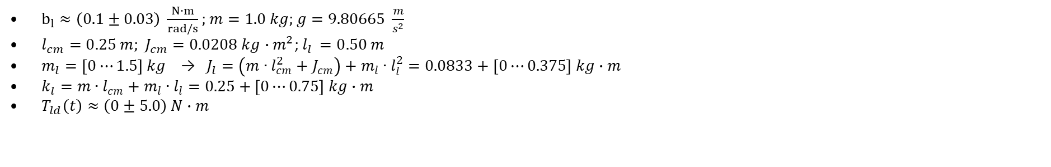

Carga mecánica — Modelo dinámico
Modelo no lineal con parámetros variables, referido al eje de salida de la caja reductora:
$$J_{l}\frac{dω_{l}\left(t\right)}{dt}=T_{q}\left(t\right)−b_{l}ω_{l}\left(t\right)−T_{l}\left(t\right)$$
$$\frac{dθ_{l}\left(t\right)}{dt}=ω_{l}\left(t\right) ⇔ θ_{l}\left(t\right)=θ_{l}\left(0\right)+\int_{0}^{t}{ω_{l}\left(ξ\right)} dξ$$
$$T_{l}\left(t\right)=T_{ld}\left(t\right)+g∙k_{l}∙\sin{{(θ}_{l})}$$
Parámetros:
$b_{l}≈\left(0.1±0.03\right) \frac{N∙m}{rad/s};$ $m=1.0 kg;$ $g=9.80665 \frac{m}{s^{2}}$
$l_{cm}=0.25 m; J_{cm}=0.0208 kg∙m^{2}$; $l_{l }=0.50 m$
$m_{l}=\left[0⋯1.5\right] kg$→ $J_{l}=\left(m∙l_{cm}^{2}+J_{cm}\right)+m_{l}∙l_{l}^{2}=0.0833+\left[0⋯0.375\right] kg∙m$
$k_{l}=m∙l_{cm}+m_{l}∙l_{l}=0.25+\left[0⋯0.75\right] kg∙m$
$T_{ld}\left(t\right)≈\left(0±5.0\right) N∙m$
Stella – Huertas | AyME – UNCuyo Mecatrónica

Slide 8



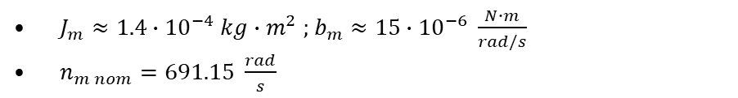

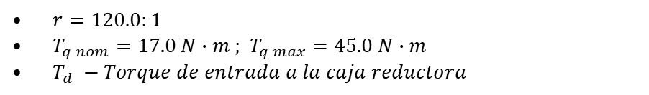
Tren de transmisión — Subsistema mecánico del motor
Caja reductora (modelo equivalente rígido):
Subsistema mecánico del motor PMSM:
Acoplamiento rígido — sin backlash, sin elasticidad torsional, sin pérdidas internas.
El subsistema mecánico del motor corresponde al rotor referido al estator estacionario— parámetros concentrados:
$$⍵_{l}\left(t\right)=\frac{1}{r}∙⍵_{m}\left(t\right)$$
$$J_{m}\frac{dω_{m}\left(t\right)}{dt}=T_{m}\left(t\right)−b_{m}ω_{m}\left(t\right)−T_{d}\left(t\right)$$
$$T_{q}\left(t\right)=r∙T_{d}\left(t\right)$$
$$\frac{dθ_{m}\left(t\right)}{dt}≡ω_{m}\left(t\right) ⇔ θ_{m}\left(t\right)=θ_{m}\left(0\right)+\int_{0}^{t}{ω_{m}\left(ζ\right)} dζ$$
$r=120.0:1$
$T_{q nom}=17.0 N∙m ;$ $T_{q max}=45.0 N∙m$
$T_{d} −Torque de entrada a la caja reductora$
$J_{m}≈1.4∙{10}^{−4} kg∙m^{2} ;$ $b_{m}≈15∙{10}^{−6} \frac{N∙m}{rad/s}$
$n_{m nom}=691.15 \frac{rad}{s}$
Expresando las variables de la carga mecánica en función de las del motor, utilizando la relación de transmisión y despejando $T_{d}$:
$$T_{d}\left(t\right)=\frac{J_{l}}{r^{2}}{\dot{⍵}}_{m}\left(t\right)+\frac{b_{l}}{r^{2}} ω_{m}\left(t\right)+{\frac{1}{r}T}_{l}\left(t\right)$$
Y reemplazando en la ecuación del subsistema del motor:
$\left(J_{m}+\frac{J_{l}}{r^{2}}\right){\dot{⍵}}_{m}\left(t\right)=−\left(b_{m}+\frac{b_{l}}{r^{2}}\right)ω_{m}\left(t\right)+\left(T_{m}\left(t\right)−{\frac{1}{r}T}_{l}\left(t\right)\right)$, $J_{eq}=J_{m}+\frac{J_{l}}{r^{2}}$, $b_{eq}=b_{m}+\frac{b_{l}}{r^{2}}$
Stella – Huertas | AyME – UNCuyo Mecatrónica

Slide 9
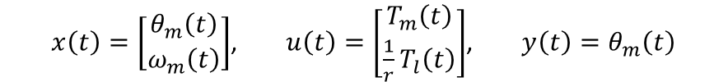
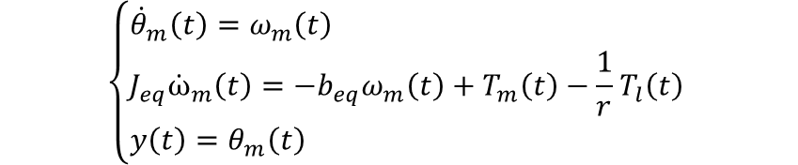
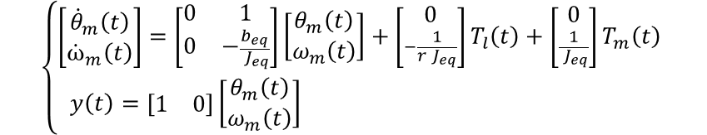
Subsistema mecánico del motor
Con los siguientes vectores de estados, entrada y salida, respectivamente:
$x\left(t\right)=\left[\begin{matrix}θ_{m}\left(t\right) \\ ω_{m}\left(t\right)\end{matrix}\right]$, $u\left(t\right)=\left[\begin{matrix}T_{m}\left(t\right) \\ \frac{1}{r}T_{l}\left(t\right)\end{matrix}\right]$, $y\left(t\right)=θ_{m}\left(t\right)$
Se obtiene entonces el modelo mecánico equivalente completo (referido al eje del motor):
$$\left\{\begin{matrix}{\dot{θ}}_{m}\left(t\right)=ω_{m}\left(t\right) \\ J_{eq}{\dot{⍵}}_{m}\left(t\right)=−b_{eq}ω_{m}\left(t\right)+T_{m}\left(t\right)−\frac{1}{r}T_{l}\left(t\right) \\ y\left(t\right)=θ_{m}\left(t\right) \end{matrix}\right.$$
Representación matricial en espacio de estados:
$$\left\{\begin{aligned}\left[\begin{matrix}{\dot{θ}}_{m}\left(t\right) \\ {\dot{⍵}}_{m}\left(t\right)\end{matrix}\right]=\left[\begin{matrix}0 & 1 \\ 0 & −\frac{b_{eq}}{ J_{eq}}\end{matrix}\right]\left[\begin{matrix}θ_{m}\left(t\right) \\ ω_{m}\left(t\right)\end{matrix}\right]+\left[\begin{matrix}0 \\ −\frac{1}{r J_{eq}}\end{matrix}\right]T_{l}\left(t\right)+\left[\begin{matrix}0 \\ \frac{1}{ J_{eq}}\end{matrix}\right]T_{m}\left(t\right) \\ y\left(t\right)=\left[\begin{matrix}1 & 0\end{matrix}\right]\left[\begin{matrix}θ_{m}\left(t\right) \\ ω_{m}\left(t\right)\end{matrix}\right] \end{aligned}\right.$$
Stella – Huertas | AyME – UNCuyo Mecatrónica

Slide 10
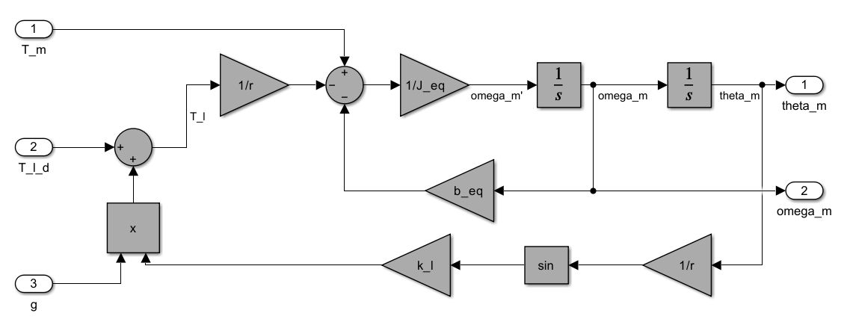
Tren de transmisión — Subsistema mecánico del motor
FIGURA: Figura 2 — Diagrama de bloques Simulink del subsistema mecánico
Stella – Huertas | AyME – UNCuyo Mecatrónica

Slide 11

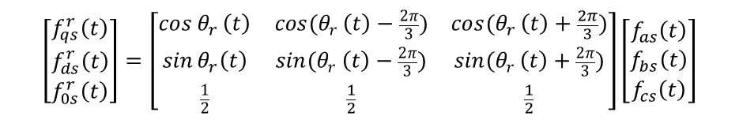
Subsistema electromagnético — Transformación de Park
El PMSM es síncrono: la velocidad del rotor coincide con la del campo magnético rodante.
$$θ_{r}\left(t\right)≡P_{p} θ_{m}\left(t\right)$$
La transformación de Park convierte el sistema trifásico estacionario $abc$ a un sistema rotante $qd0r$ que gira a velocidad eléctrica $ω_{r}\left(t\right)=2πf$. Las señales sinusoidales en $abc$ se transforman en variables aproximadamente constantes en régimen permanente, facilitando el diseño del control.
Transformación directa de Park:
Transformación inversa de Park:
$$\left[\begin{matrix}f_{qs}^{r}\left(t\right) \\ f_{ds}^{r}\left(t\right) \\ f_{0s}^{r}\left(t\right)\end{matrix}\right]=\left[\begin{matrix}\cos{θ_{r}}\left(t\right) & \cos{{(θ}_{r}}\left(t\right)−\frac{2π}{3}) & \cos{{(θ}_{r}}\left(t\right)+\frac{2π}{3}) \\ \sin{θ_{r}\left(t\right)} & \sin{{(θ}_{r}}\left(t\right)−\frac{2π}{3}) & \sin{{(θ}_{r}}\left(t\right)+\frac{2π}{3}) \\ \frac{1}{2} & \frac{1}{2} & \frac{1}{2}\end{matrix}\right]\left[\begin{matrix}f_{as}\left(t\right) \\ f_{bs}\left(t\right) \\ f_{cs}\left(t\right)\end{matrix}\right]$$
$$\left[\begin{matrix}f_{as}\left(t\right) \\ f_{bs}\left(t\right) \\ f_{cs}\left(t\right)\end{matrix}\right]=\left[\begin{matrix}\cos{θ_{r}}\left(t\right) & \sin{θ_{r}\left(t\right)} & 1 \\ \cos{{(θ}_{r}}\left(t\right)−\frac{2π}{3}) & \sin{{(θ}_{r}}\left(t\right)−\frac{2π}{3}) & 1 \\ \cos{{(θ}_{r}}\left(t\right)+\frac{2π}{3}) & \sin{{(θ}_{r}}\left(t\right)+\frac{2π}{3}) & 1\end{matrix}\right]\left[\begin{matrix}f_{qs}^{r}\left(t\right) \\ f_{ds}^{r}\left(t\right) \\ f_{0s}^{r}\left(t\right)\end{matrix}\right]$$
Las expresiones de $f\left(t\right)$ se puede representar tensión $v\left(t\right)$, corriente $i\left(t\right)$, flujo concatenado $λ\left(t\right)$¸etc.
Stella – Huertas | AyME – UNCuyo Mecatrónica

Slide 12
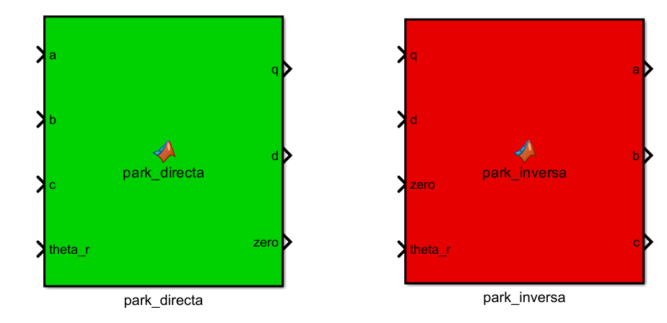
Subsistema electromagnético — Transformación de Park
FIGURA: Figura 3 — Bloques Simulink de la transformación de Park directa e inversa
Stella – Huertas | AyME – UNCuyo Mecatrónica

Slide 13
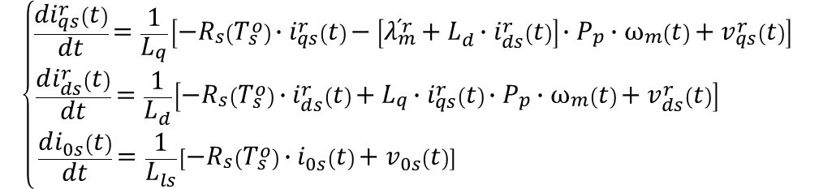
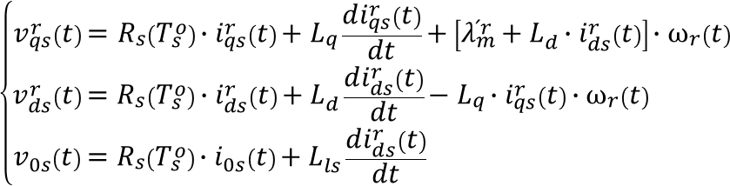
Subsistema electromagnético — Transformación de Park
Balance de tensiones del estator en coordenadas qd0r:
$$\left\{\begin{matrix}v_{qs}^{r}\left(t\right)=R_{s}\left(T_{s}^{o}\right)∙i_{qs}^{r}\left(t\right)+L_{q}\frac{di_{qs}^{r}\left(t\right)}{dt}+\left[λ_{m}^{ˊr}+L_{d}∙i_{ds}^{r}\left(t\right)\right]∙⍵_{r}\left(t\right) \\ v_{ds}^{r}\left(t\right)=R_{s}\left(T_{s}^{o}\right)∙i_{ds}^{r}\left(t\right)+L_{d}\frac{di_{ds}^{r}\left(t\right)}{dt}−L_{q}∙i_{qs}^{r}\left(t\right)∙⍵_{r}\left(t\right) \\ v_{0s}\left(t\right)=R_{s}\left(T_{s}^{o}\right)∙i_{0s}\left(t\right)+L_{ls}\frac{di_{ds}^{r}\left(t\right)}{dt} \end{matrix}\right.$$
Nótese el acoplamiento cruzado entre ejes q y d a través de $⍵_{m}\left(t\right)$. La resistencia $R_{s}$ varía con la temperatura: $R_{s}\left(T_{s}^{o}\right)=R_{sREF}\left(1+α_{cu}\left(T_{s}^{o}\left(t\right)−T_{sREF}\left(t\right)\right)\right)$
Despejando las derivadas de las corrientes:
$$\left\{\begin{matrix}\frac{di_{qs}^{r}\left(t\right)}{dt}=\frac{1}{L_{q}}\left[−R_{s}\left(T_{s}^{o}\right)∙i_{qs}^{r}\left(t\right)−\left[λ_{m}^{ˊr}+L_{d}∙i_{ds}^{r}\left(t\right)\right]∙P_{p}∙⍵_{m}\left(t\right)+v_{qs}^{r}\left(t\right)\right] \\ \frac{di_{ds}^{r}\left(t\right)}{dt}=\frac{1}{L_{d}}\left[−R_{s}\left(T_{s}^{o}\right)∙i_{ds}^{r}\left(t\right)+L_{q}∙{i_{qs}^{r}\left(t\right)∙P}_{p}∙⍵_{m}\left(t\right)+v_{ds}^{r}\left(t\right)\right] \\ \frac{di_{0s}\left(t\right)}{dt}=\frac{1}{L_{ls}}\left[−R_{s}\left(T_{s}^{o}\right)∙i_{0s}\left(t\right)+v_{0s}\left(t\right)\right] \end{matrix}\right.$$
Torque electromagnético:
Para el PMSM con $L_{d}$ ≈ $L_{q}$, el torque depende principalmente de $i_{qs}^{r}\left(t\right)$ (torque de imanes). El término $\left(L_{d}−L_{q}\right) i_{ds}^{r}\left(t\right)$ es el torque de reluctancia.
$$T_{m}\left(t\right)=\frac{3}{2}P_{p}\left[λ_{m}^{ˊr}+\left(L_{d}−L_{q}\right) i_{ds}^{r}\left(t\right)\right]∙i_{qs}^{r}\left(t\right)$$
Stella – Huertas | AyME – UNCuyo Mecatrónica

Slide 14
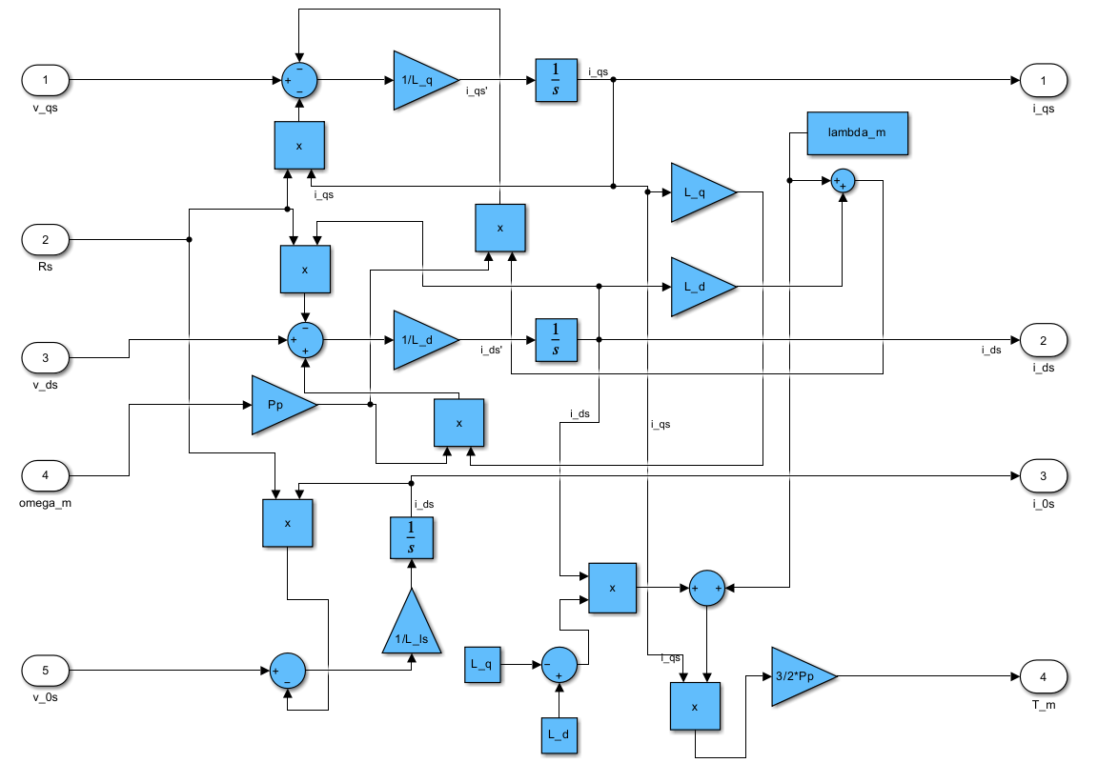
Subsistema electromagnético — Modelo en espacio de estados
FIGURA: Figura 4 — Diagrama de bloques Simulink del subsistema electromagnético
Stella – Huertas | AyME – UNCuyo Mecatrónica

Slide 15
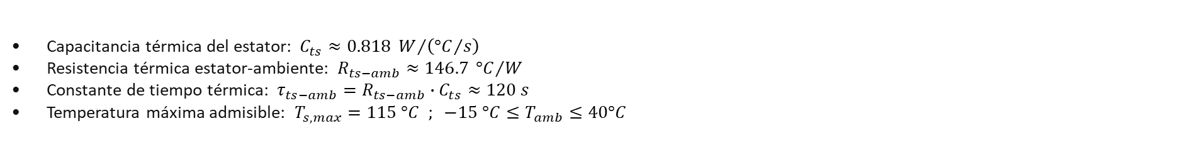
Subsistema térmico del estator
Modelo de primer orden que representa el comportamiento térmico del bobinado del estator. Se consideran únicamente las pérdidas resistivas por efecto Joule (se desprecian pérdidas magnéticas en el núcleo). La transferencia de calor al ambiente se modela por conducción y convección natural sin ventilación forzada.
Potencia disipada por efecto Joule (en coordenadas qd0):
$$P_{s,perd}\left(t\right)={\frac{3}{2}R}_{s}\left(T_{s}^{o}\right)·\left(i_{qs}^{r 2}\left(t\right)+i_{ds}^{r 2}\left(t\right)+2·i_{0s}^{r 2}\left(t\right)\right)$$
Balance energético en el bobinado — la potencia de pérdidas = energía almacenada + energía disipada al ambiente:
$$P_{s,perd}\left(t\right)=C_{ts}·\frac{{dT}_{s}^{o}\left(t\right)}{dt}+\frac{1}{R_{ts−amb}}·\left({(T}_{s}^{o}\left(t\right){−T}_{amb}^{o}\left(t\right)\right)$$
Igualando:
$$\frac{{dT}_{s}^{o}\left(t\right)}{dt} =\frac{1}{C_{ts}}· \left[{\frac{3}{2}R}_{s}\left(T_{s}^{o}\right)·\left(i_{qs}^{r 2}\left(t\right)+i_{ds}^{r 2}\left(t\right)+2·i_{0s}^{r 2}\left(t\right)\right)−\frac{1}{R_{ts−amb}}·{(T}_{s}^{o}\left(t\right){−T}_{amb}^{o}\left(t\right))\right], R_{s}\left(T_{s}^{o}\right)=R_{sREF}\left(1+α_{cu}\left(T_{s}^{o}\left(t\right)−T_{sREF}\left(t\right)\right)\right)$$
Parámetros del modelo térmico:
Capacitancia térmica del estator: $C_{ts}≈0.818 W/{\left({°C}/s\right)}$
Resistencia térmica estator-ambiente: $R_{ts−amb}≈146.7 {°C}/W$
Constante de tiempo térmica: $τ_{ts−amb}=R_{ts−amb}∙C_{ts}≈120 s$
Temperatura máxima admisible: $T_{s,max}=115 °C$ $; −15 °C≤T_{amb}≤40°C$
Stella – Huertas | AyME – UNCuyo Mecatrónica

Slide 16
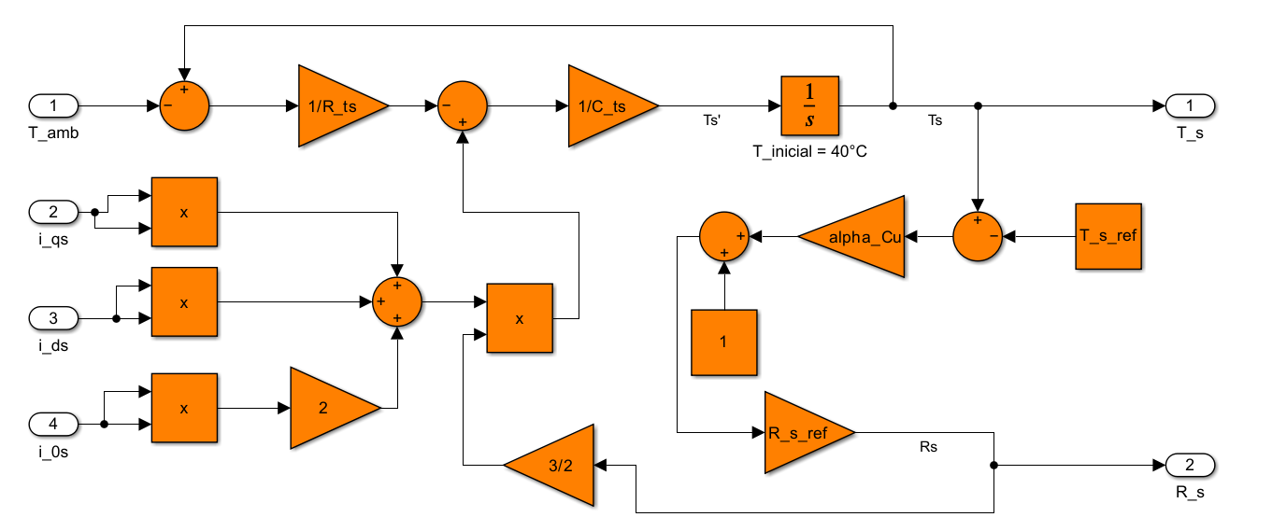
Subsistema térmico del estator
FIGURA: Figura 5 — Diagrama de bloques Simulink del subsistema térmico
Stella – Huertas | AyME – UNCuyo Mecatrónica

Slide 17
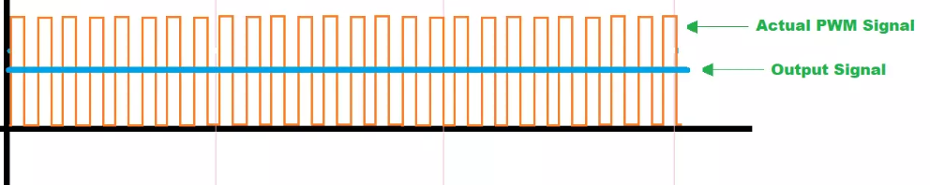
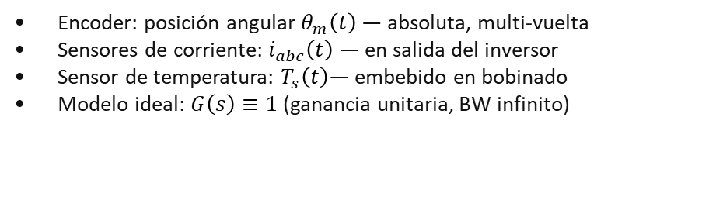
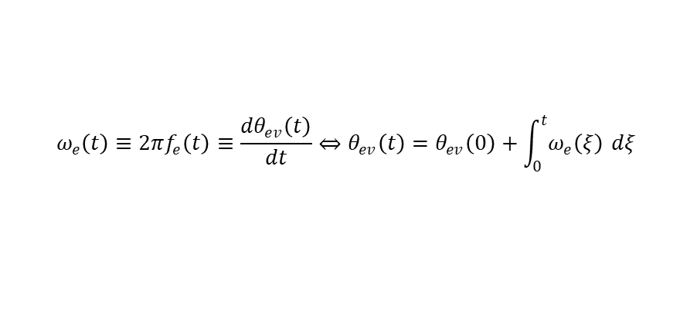
Inversor trifásico y sensores
Inversor trifásico (modelo promediado):
Modulador ideal de tensión trifásica vectorial: aplica tensiones sinusoidales equilibradas de secuencia positiva abc con módulo $V_{sl}\left(t\right)$ y frecuencia $⍵_{e}\left(t\right)$ ajustables por PWM.
$v_{as}\left(t\right)≈V_{p}\left(t\right)\sqrt{2}\cos\left(θ_{ev}\left(t\right)\right)$, $v_{bs}\left(t\right)≈V_{p}\left(t\right)\sqrt{2}\cos\left(θ_{ev}\left(t\right)−\frac{2π}{3}\right)$, $v_{cs}\left(t\right)≈V_{p}\left(t\right)\sqrt{2}\cos\left(θ_{ev}\left(t\right)−\frac{4π}{3}\right)$
$$ω_{e}\left(t\right)≡2πf_{e}\left(t\right)≡\frac{dθ_{ev}\left(t\right)}{dt}⇔θ_{ev}\left(t\right)=θ_{ev}\left(0\right)+\int_{0}^{t}{ω_{e}\left(ξ\right)} dξ$$
Parámetros variables: $V_{sl}\left(t\right)$ y $⍵_{e}\left(t\right)≡2πf_{e}\left(t\right)$ pueden variarse a voluntad, dentro de ciertos límites, a partir del control por PWM.
Sensores (inicialmente ideales):
Encoder: posición angular $θ_{m}\left(t\right)$ — absoluta, multi-vuelta
Sensores de corriente: $i_{abc}\left(t\right)$ — en salida del inversor
Sensor de temperatura: $T_{s}\left(t\right)$— embebido en bobinado
Modelo ideal: $G\left(s\right)≡1$(ganancia unitaria, BW infinito)
La alta frecuencia del PWM (5kHz) es filtrada naturalmente por la inductancia del motor, permitiéndonos trabajar solo con la componente fundamental que efectivamente controla el movimiento del brazo.
Stella – Huertas | AyME – UNCuyo Mecatrónica

Slide 18
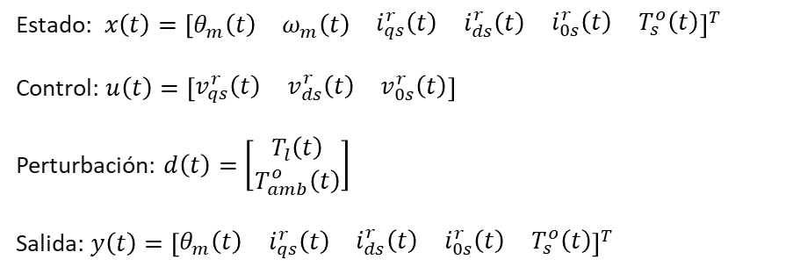
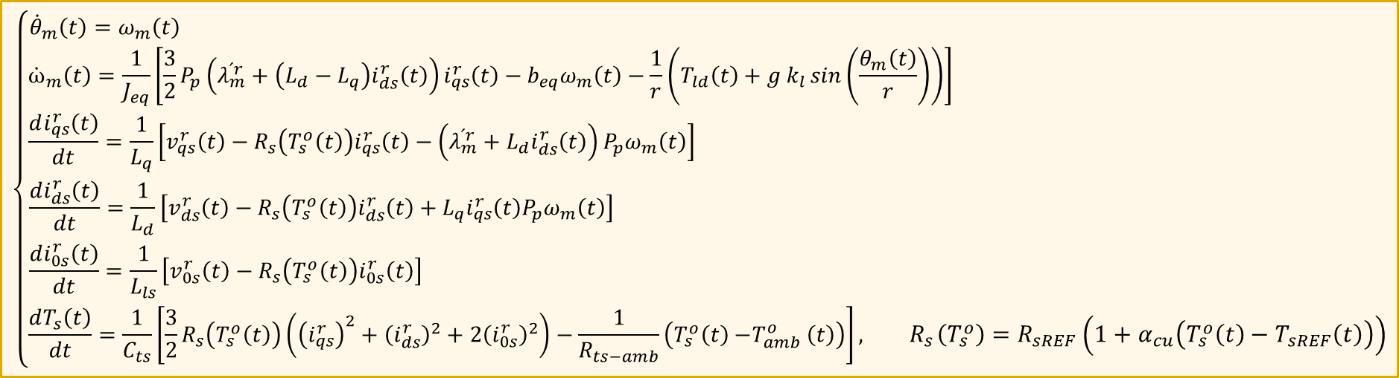
Modelo global no lineal
Se combinan las ecuaciones correspondientes a los subsistemas mecánico, electromagnético y térmico ya desarrollados, obteniéndose el siguiente modelo dinámico no lineal para el sistema físico completo:
$$\left\{\begin{matrix}{\dot{θ}}_{m}\left(t\right)=ω_{m}\left(t\right) \\ {\dot{⍵}}_{m}\left(t\right)=\frac{1}{J_{eq}}\left[\frac{3}{2}P_{p}\left(λ_{m}^{ˊr}+\left(L_{d}−L_{q}\right)i_{ds}^{r}\left(t\right)\right)i_{qs}^{r}\left(t\right)−b_{eq}ω_{m}\left(t\right)−\frac{1}{r}\left(T_{ld}\left(t\right)+g k_{l}\sin\left(\frac{θ_{m}\left(t\right)}{r}\right)\right)\right] \\ \begin{matrix}\frac{di_{qs}^{r}\left(t\right)}{dt}=\frac{1}{L_{q}}\left[v_{qs}^{r}\left(t\right)−R_{s}\left(T_{s}^{o}\left(t\right)\right)i_{qs}^{r}\left(t\right)−\left(λ_{m}^{ˊr}+L_{d}i_{ds}^{r}\left(t\right)\right)P_{p}ω_{m}\left(t\right)\right] \\ \frac{di_{ds}^{r}\left(t\right)}{dt}=\frac{1}{L_{d}}\left[v_{ds}^{r}\left(t\right)−R_{s}\left(T_{s}^{o}\left(t\right)\right)i_{ds}^{r}\left(t\right)+L_{q}i_{qs}^{r}\left(t\right)P_{p}ω_{m}\left(t\right)\right] \\ \begin{matrix}\frac{di_{0s}^{r}\left(t\right)}{dt}=\frac{ }{L_{ls}}\left[v_{0s}^{r}\left(t\right)−R_{s}\left(T_{s}^{o}\left(t\right)\right)i_{0s}^{r}\left(t\right)\right] \\ \frac{dT_{s}\left(t\right)}{dt}=\frac{1}{C_{ts}}\left[\frac{3}{2}R_{s}\left(T_{s}^{o}\left(t\right)\right)\left({\left(i_{qs}^{r}\right)}^{2}+{\left(i_{ds}^{r}\right)}^{2}+2{\left(i_{0s}^{r}\right)}^{2}\right)−\frac{1}{R_{ts−amb}}\left(T_{s}^{o}\left(t\right){−T}_{amb}^{o}\left(t\right)\right)\right],{ R}_{s}\left(T_{s}^{o}\right)=R_{sREF}\left(1+α_{cu}\left(T_{s}^{o}\left(t\right)−T_{sREF}\left(t\right)\right)\right)\end{matrix}\end{matrix}\end{matrix}\right.$$
Estado: $x\left(t\right)={\left[\begin{matrix}θ_{m}\left(t\right) & ω_{m}\left(t\right) & \begin{matrix}i_{qs}^{r}\left(t\right) & i_{ds}^{r}\left(t\right) & \begin{matrix}i_{0s}^{r}\left(t\right) & T_{s}^{o}\left(t\right)\end{matrix}\end{matrix}\end{matrix}\right]}^{T}$
Control: $u\left(t\right)=\left[\begin{matrix}v_{qs}^{r}\left(t\right) & v_{ds}^{r}\left(t\right) & v_{0s}^{r}\left(t\right)\end{matrix}\right]$
Perturbación: $d\left(t\right)=\left[\begin{matrix}T_{l}\left(t\right) \\ T_{amb}^{o}\left(t\right)\end{matrix}\right]$
Salida: $y\left(t\right)={\left[\begin{matrix}θ_{m}\left(t\right) & i_{qs}^{r}\left(t\right) & \begin{matrix}i_{ds}^{r}\left(t\right) & i_{0s}^{r}\left(t\right) & T_{s}^{o}\left(t\right)\end{matrix}\end{matrix}\right]}^{T}$
Stella – Huertas | AyME – UNCuyo Mecatrónica

Slide 19
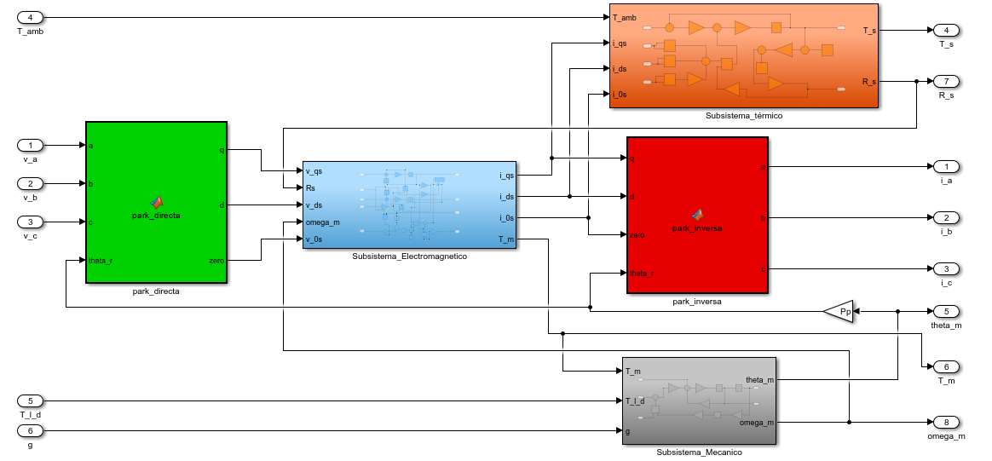
Modelo global no lineal
FIGURA: Figura 7 — Diagrama de bloques Simulink del sistema físico completo
Stella – Huertas | AyME – UNCuyo Mecatrónica

Slide 20
Modelo LTI equivalente y análisis

Slide 21


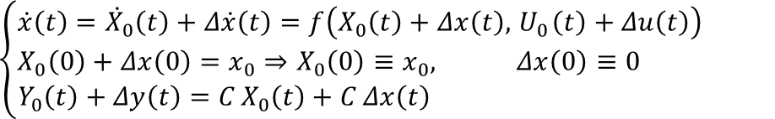
Linealización jacobiana — Modelo LPV
El sistema es no lineal por acoplamientos entre variables de estado y entre ejes $d−q$. De manera general, un sistema dinámico no lineal puede describirse mediante un conjunto de ecuaciones diferenciales, donde la dinámica está representada por una función vectorial $f$, dependiente del vector de estado $x\left(t\right)$ y de la entrada de control $u\left(t\right)$. La salida del sistema se considera, en este caso, como una combinación lineal de las variables de estado.
$$\begin{matrix}\dot{x}\left(t\right)=f\left(x\left(t\right),u\left(t\right)\right), x\left(t_{0}\right)=x_{0} \\ y\left(t\right)=Cx\left(t\right) \end{matrix}$$
Para usar herramientas de control lineal, se descompone cada variable en un punto de operación cuasi-estacionario y una perturbación de pequeña magnitud.
$$z\left(t\right)=Z_{0}\left(t\right)+Δz\left(t\right)$$
Entonces, el sistema no lineal queda expresado como:
$$\left\{\begin{matrix}\dot{x}\left(t\right)={\dot{X}}_{0}\left(t\right)+Δ\dot{x}\left(t\right)=f\left(X_{0}\left(t\right)+Δx\left(t\right),{ U}_{0}\left(t\right)+Δu\left(t\right)\right) \\ X_{0}\left(0\right)+Δx\left(0\right)=x_{0}⇒X_{0}\left(0\right)≡x_{0}, Δx\left(0\right)≡0 \\ Y_{0}\left(t\right)+Δy\left(t\right)=C X_{0}\left(t\right)+C Δx\left(t\right) \end{matrix}\right.$$
Aproximando mediante serie de Taylor truncada a 1° orden:
$$f\left(X_{0}\left(t\right)+Δx\left(t\right),U_{0}\left(t\right)+Δu\left(t\right)\right)≈f\left(X_{0}\left(t\right),U_{0}\left(t\right)\right)+{\left.\frac{∂f}{∂x}\right|}_{0}\left(t\right)∙Δx\left(t\right)+{\left.\frac{∂f}{∂u}\right|}_{0}\left(t\right)∙Δu\left(t\right)$$
El modelo puede descomponerse en dos componentes:
Stella – Huertas | AyME – UNCuyo Mecatrónica

Slide 22

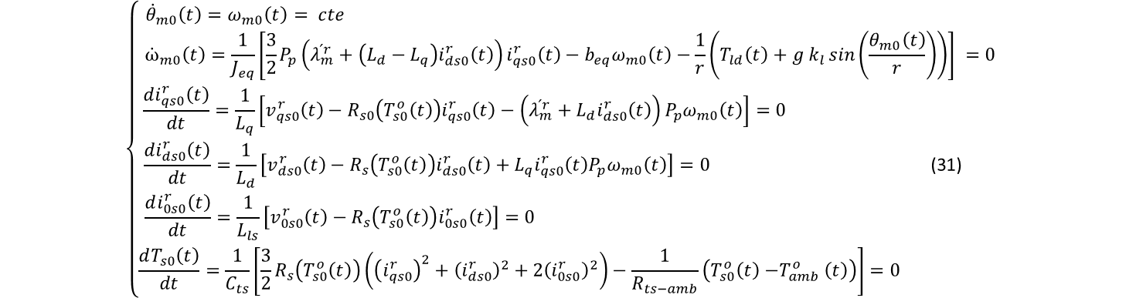

Linealización jacobiana — Modelo LPV
$${\dot{X}}_{0}\left(t\right)=f\left(X_{o}\left(t\right),U_{o}\left(t\right)\right)≈cte$$
1. Espacio de puntos de operación (NL, lentamente variable):
$$\left\{\begin{matrix}{\dot{θ}}_{m0}\left(t\right)=ω_{m0}\left(t\right)= cte \\ {\dot{⍵}}_{m0}\left(t\right)=\frac{1}{J_{eq}}\left[\frac{3}{2}P_{p}\left(λ_{m}^{ˊr}+\left(L_{d}−L_{q}\right)i_{ds0}^{r}\left(t\right)\right)i_{qs0}^{r}\left(t\right)−b_{eq}ω_{m0}\left(t\right)−\frac{1}{r}\left(T_{ld}\left(t\right)+g k_{l}\sin\left(\frac{θ_{m0}\left(t\right)}{r}\right)\right)\right] =0 \\ \begin{matrix}\frac{di_{qs0}^{r}\left(t\right)}{dt}=\frac{1}{L_{q}}\left[v_{qs0}^{r}\left(t\right)−R_{s0}\left(T_{s0}^{o}\left(t\right)\right)i_{qs0}^{r}\left(t\right)−\left(λ_{m}^{ˊr}+L_{d}i_{ds0}^{r}\left(t\right)\right)P_{p}ω_{m0}\left(t\right)\right]=0 \\ \frac{di_{ds0}^{r}\left(t\right)}{dt}=\frac{1}{L_{d}}\left[v_{ds0}^{r}\left(t\right)−R_{s}\left(T_{s0}^{o}\left(t\right)\right)i_{ds0}^{r}\left(t\right)+L_{q}i_{qs0}^{r}\left(t\right)P_{p}ω_{m0}\left(t\right)\right]=0 \text{(31) } \\ \begin{matrix}\frac{di_{0s0}^{r}\left(t\right)}{dt}=\frac{1}{L_{ls}}\left[v_{0s0}^{r}\left(t\right)−R_{s}\left(T_{s0}^{o}\left(t\right)\right)i_{0s0}^{r}\left(t\right)\right]=0 \\ \frac{dT_{s0}\left(t\right)}{dt}=\frac{1}{C_{ts}}\left[\frac{3}{2}R_{s}\left(T_{s0}^{o}\left(t\right)\right)\left({\left(i_{qs0}^{r}\right)}^{2}+{\left(i_{ds0}^{r}\right)}^{2}+2{\left(i_{0s0}^{r}\right)}^{2}\right)−\frac{1}{R_{ts−amb}}\left(T_{s0}^{o}\left(t\right){−T}_{amb}^{o}\left(t\right)\right)\right]=0 \end{matrix}\end{matrix}\end{matrix}\right.$$
$$Δ\dot{x}\left(t\right)=A⋅Δx\left(t\right)+B⋅Δu\left(t\right)$$
2. Modelo de pequeñas desviaciones Δx(t) (LPV — matrices A(p) y B(p) varían con el punto de operación):
$$A\left(t\right)=\left[\begin{matrix}{\left.\frac{{∂f}_{1}}{{∂x}_{1}}\right|}_{0} & ⋯ & {\left.\frac{{∂f}_{1}}{{∂x}_{n}}\right|}_{0} \\ ⋮ & ⋱ & ⋮ \\ {\left.\frac{{∂f}_{n}}{{∂x}_{1}}\right|}_{0} & ⋯ & {\left.\frac{{∂f}_{n}}{{∂x}_{n}}\right|}_{0}\end{matrix}\right] , B\left(t\right)=\left[\begin{matrix}{\left.\frac{{∂f}_{1}}{{∂u}_{1}}\right|}_{0} & ⋯ & {\left.\frac{{∂f}_{1}}{{∂u}_{n}}\right|}_{0} \\ ⋮ & ⋱ & ⋮ \\ {\left.\frac{{∂f}_{n}}{{∂u}_{1}}\right|}_{0} & ⋯ & {\left.\frac{{∂f}_{n}}{{∂u}_{n}}\right|}_{0}\end{matrix}\right]$$
Stella – Huertas | AyME – UNCuyo Mecatrónica

Slide 23

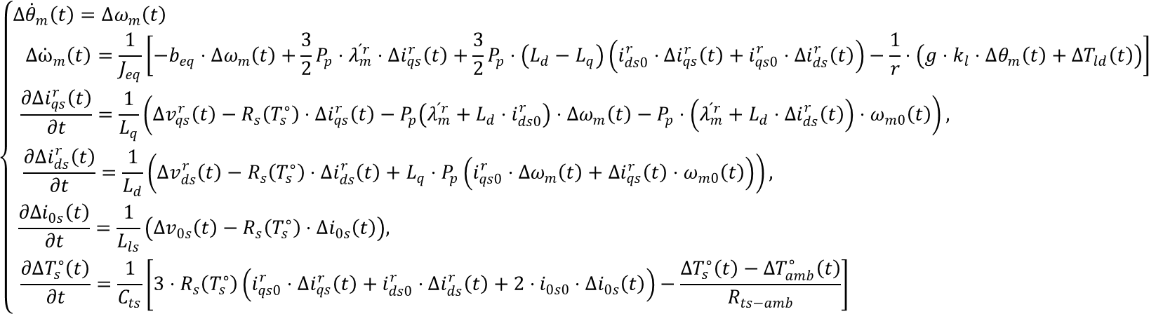
Linealización jacobiana — Modelo LPV
$$\left\{\begin{aligned}Δ{\dot{θ}}_{m}\left(t\right)=Δω_{m}\left(t\right) \\ \begin{matrix}Δ{\dot{⍵}}_{m}\left(t\right)=\frac{1}{J_{eq}}\left[−b_{eq}⋅Δω_{m}\left(t\right)+\frac{3}{2}P_{p}⋅λ_{m}^{ˊr}⋅Δi_{qs}^{r}\left(t\right)+\frac{3}{2}P_{p}⋅\left(L_{d}−L_{q}\right)\left(i_{ds0}^{r}⋅Δi_{qs}^{r}\left(t\right)+i_{qs0}^{r}⋅Δi_{ds}^{r}\left(t\right)\right)−\frac{1}{r}⋅\left(g⋅k_{l}⋅Δθ_{m}\left(t\right)+ΔT_{ld}\left(t\right)\right)\right] \\ \begin{matrix}\frac{∂Δi_{qs}^{r}\left(t\right)}{∂t}=\frac{1}{L_{q}}\left(Δv_{qs}^{r}\left(t\right)−R_{s}\left(T_{s}^{∘}\right)⋅Δi_{qs}^{r}\left(t\right)−P_{p}\left(λ_{m}^{ˊr}+L_{d}⋅i_{ds0}^{r}\right)⋅Δω_{m}\left(t\right)−P_{p}⋅\left(λ_{m}^{ˊr}+L_{d}⋅Δi_{ds}^{r}\left(t\right)\right)⋅ω_{m0}\left(t\right)\right), \\ \frac{∂Δi_{ds}^{r}\left(t\right)}{∂t}=\frac{1}{L_{d}}\left(Δv_{ds}^{r}\left(t\right)−R_{s}\left(T_{s}^{∘}\right)⋅Δi_{ds}^{r}\left(t\right)+L_{q}⋅P_{p}\left(i_{qs0}^{r}⋅Δω_{m}\left(t\right)+Δi_{qs}^{r}\left(t\right)⋅ω_{m0}\left(t\right)\right)\right), \\ \begin{matrix}\frac{∂Δi_{0s}\left(t\right)}{∂t}=\frac{1}{L_{ls}}\left(Δv_{0s}\left(t\right)−R_{s}\left(T_{s}^{∘}\right)⋅Δi_{0s}\left(t\right)\right), \\ \frac{∂ΔT_{s}^{∘}\left(t\right)}{∂t}=\frac{1}{C_{ts}}\left[3⋅R_{s}\left(T_{s}^{∘}\right)\left(i_{qs0}^{r}⋅Δi_{qs}^{r}\left(t\right)+i_{ds0}^{r}⋅Δi_{ds}^{r}\left(t\right)+2⋅i_{0s0}⋅Δi_{0s}\left(t\right)\right)−\frac{ΔT_{s}^{∘}\left(t\right)−ΔT_{amb}^{∘}\left(t\right)}{R_{ts−amb}}\right] \end{matrix}\end{matrix}\end{matrix}\end{aligned}\right.$$
El sistema de ecuaciones en variables de estado queda estructurado mediante los siguientes vectores $x$ y $u$:
$$X=\left\{\begin{aligned}Δθ_{m}\left(t\right) \\ Δω_{m}\left(t\right) \\ \begin{matrix}Δi_{qs}^{r}\left(t\right) \\ Δi_{ds}^{r}\left(t\right) \\ \begin{matrix}Δi_{0s}\left(t\right) \\ ΔT_{s}^{∘}\left(t\right)\end{matrix}\end{matrix}\end{aligned}\right\}, u=\left\{\begin{aligned}ΔT_{ld}\left(t\right) \\ Δv_{qs}^{r}\left(t\right) \\ \begin{matrix}Δv_{ds}^{r}\left(t\right) \\ Δv_{0s}\left(t\right) \\ ΔT_{amb}^{∘}\left(t\right)\end{matrix}\end{aligned}\right\}$$
A diferencia del LTI, en el LPV las matrices jacobianas A y B dependen del punto de operación (X0,U0). El modelo LPV representa fielmente el comportamiento real pero no permite diseño directo por herramientas lineales.
Stella – Huertas | AyME – UNCuyo Mecatrónica

Slide 24
Linealización por realimentación — Modelo LTI equivalente
Se aplican tres hipótesis para obtener un modelo LTI con matrices A y B constantes:
1. Ley de control mínima: $i_{ds}^{r}\left(t\right)=0$(FOC)
Desacopla el control del flujo (eje d) del control de torque (eje q). Todo el torque lo produce $i_{qs}^{r}\left(t\right)$.
2. Desacople térmico
Se desprecia la variación de $R_{s}$ con $T_{s}$ dentro del modelo eléctrico. El subsistema térmico se modela como independiente (sin realimentación hacia las ecuaciones eléctricas).
$$\frac{dT_{s}\left(t\right)}{dt}=\frac{1}{C_{ls}}\left[\frac{3}{2}R_{s}{\left(i_{qs}^{r}\left(t\right)\right)}^{2}−\frac{1}{R_{ts−amb}}\left(T_{s}\left(t\right)−T_{amb}\left(t\right)\right)\right]$$
3. Corriente homopolar nula $i_{0s}\left(t\right)$=0
Por neutro flotante y sistema equilibrado: $i_{as}\left(t\right)+i_{bs}\left(t\right)+i_{cs}\left(t\right)=0.$ Aplicando transformación de Park: $i_{0s}\left(t\right)=\frac{1}{3}\left(i_{as}\left(t\right)+i_{bs}\left(t\right)+i_{cs}\left(t\right)\right)=0$ → $i_{0s}\left(t\right)≡0 ∴ \frac{di_{0s}\left(t\right)}{dt}≡0, v_{0s}\left(t\right)≡0$.
Stella – Huertas | AyME – UNCuyo Mecatrónica

Slide 25
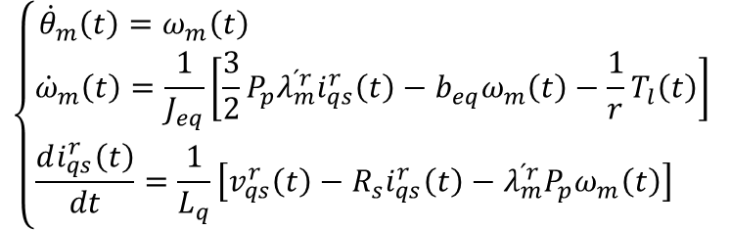
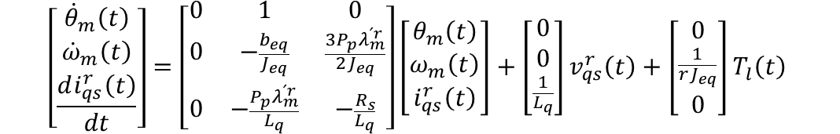
Linealización por realimentación — Modelo LTI equivalente
Aplicando las hipótesis de simplificación $i_{ds}^{r}\left(t\right)=0$, desacople térmico, y eliminación de la componente homopolar al modelo global no lineal, se obtiene un modelo reducido que evita productos entre variables de estado y resulta adecuado para representar el comportamiento dinámico principal del accionamiento en torno al punto de operación.
$$\left\{\begin{aligned}{\dot{θ}}_{m}\left(t\right)=ω_{m}\left(t\right) \\ {\dot{ω}}_{m}\left(t\right)=\frac{1}{J_{eq}}\left[\frac{3}{2}P_{p}λ_{m}^{ˊr}i_{qs}^{r}\left(t\right)−b_{eq}ω_{m}\left(t\right)−\frac{1}{r}T_{l}\left(t\right)\right] \\ \frac{di_{qs}^{r}\left(t\right)}{dt}=\frac{1}{L_{q}}\left[v_{qs}^{r}\left(t\right)−R_{s}i_{qs}^{r}\left(t\right)−λ_{m}^{ˊr}P_{p}ω_{m}\left(t\right)\right] \end{aligned}\right.$$
$$\left[\begin{matrix}{\dot{θ}}_{m}\left(t\right) \\ {\dot{ω}}_{m}\left(t\right) \\ \frac{di_{qs}^{r}\left(t\right)}{dt}\end{matrix}\right]=\left[\begin{matrix}0 & 1 & 0 \\ 0 & −\frac{b_{eq}}{J_{eq}} & \frac{3P_{p}λ_{m}^{ˊr}}{2J_{eq}} \\ 0 & −\frac{P_{p}λ_{m}^{ˊr}}{L_{q}} & −\frac{R_{s}}{L_{q}}\end{matrix}\right]\left[\begin{matrix}θ_{m}\left(t\right) \\ ω_{m}\left(t\right) \\ i_{qs}^{r}\left(t\right)\end{matrix}\right]+\left[\begin{matrix}0 \\ 0 \\ \frac{1}{L_{q}}\end{matrix}\right]v_{qs}^{r}\left(t\right)+\left[\begin{matrix}0 \\ \frac{1}{rJ_{eq}} \\ 0\end{matrix}\right]T_{l}\left(t\right)$$
2. Desacople térmico
Stella – Huertas | AyME – UNCuyo Mecatrónica

Slide 26
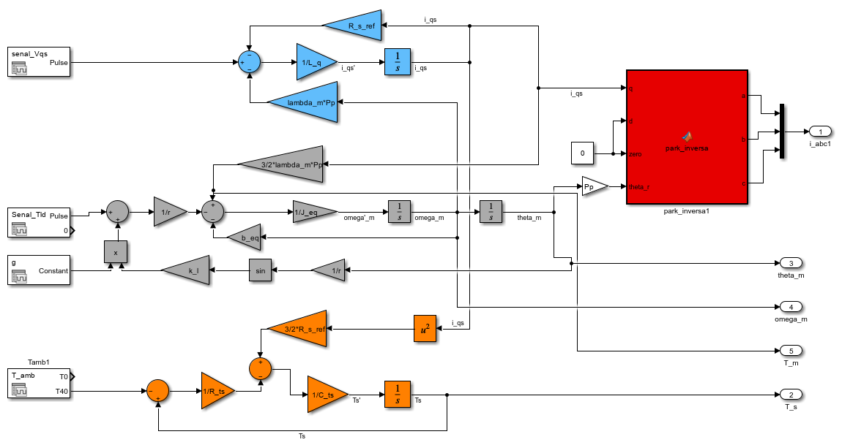
Linealización por realimentación — Modelo LTI equivalente
2. Desacople térmico
FIGURA: Figura 8 Sistema completo LTI
Stella – Huertas | AyME – UNCuyo Mecatrónica

Slide 27
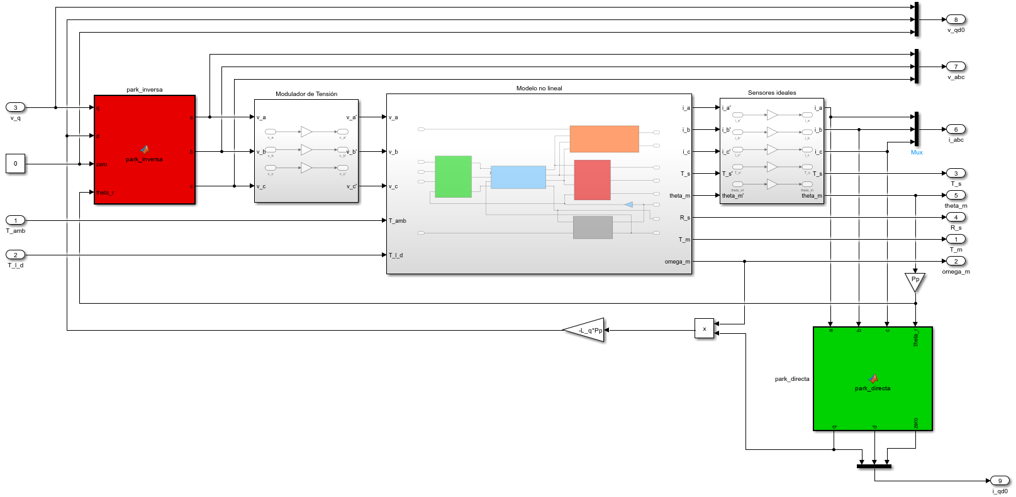
Ley de control mínima
Para garantizar que se cumpla la condición $i_{ds}^{r}\left(t\right)=0 y\frac{di_{ds}^{r}\left(t\right)}{dt}=0$, es necesario imponer una ley de control sobre las variables manipuladas:
$$v_{ds}^{r}\left(t\right)=−L_{q}P_{p} i_{qs}^{r}\left(t\right) ω_{m}\left(t\right)$$
De este modo, $v_{ds}^{r}\left(t\right)$ no se considera una variable manipulable directamente.
FIGURA: Figura 9 — Modelo global NL con ley de control minima en eje d
Stella – Huertas | AyME – UNCuyo Mecatrónica

Slide 28
Modelo de la dinámica residual
Debemos analizar el comportamiento del sistema cuando tenemos $i_{ds}^{r}\left(t\right)≠0.$ Aplicando la ley de control mínima sobre $v_{ds}^{r}\left(t\right)$:
$$R_{s}\left(t\right)i_{ds}^{r}\left(t\right)+L_{d}\frac{di_{ds}^{r}\left(t\right)}{dt}=0$$
Esta ecuación corresponde a un sistema lineal de primer orden, con solución analítica:
$$i_{ds}^{r}\left(t\right)=i_{ds}^{r}\left(0\right)e^{−\frac{R_{s}}{L_{d}}t}$$
La corriente $i_{ds}^{r}\left(t\right)$ presenta un decaimiento exponencial determinado por la constante de tiempo eléctrica $τ_{d}=\frac{L_{d}}{R_{s}}$​​. Esto implica que, aun cuando la condición inicial no sea exactamente nula, la componente directa tenderá naturalmente a extinguirse con el tiempo.
Se puede implementar una restricción o Ley de Control complementaria mínima en el eje q para eliminar completamente el acoplamiento, y obtener un modelo equivalente lineal, independiente del estado inicial de $i_{ds}^{r}\left(t\right)$Partiendo de la ecuación diferencial del eje $q$, podemos despejar $v_{qs}^{r}\left(t\right)$:
$$v_{qs}^{r}\left(t\right)=L_{q}\frac{di_{qs}^{r}\left(t\right)}{dt}+R_{s}\left(t\right)i_{qs}^{r}\left(t\right)+λ_{m}^{ˊr}P_{p}ω_{m}\left(t\right)+L_{d}i_{ds}^{r}\left(t\right)P_{p}ω_{m}\left(t\right)$$
$$v_{qs}^{r}\left(t\right)=L_{q}\frac{di_{qs}^{r}\left(t\right)}{dt}+R_{s}i_{qs}^{r}\left(t\right)+λ_{m}^{ˊr}P_{p}ω_{m}\left(t\right)$$
Stella – Huertas | AyME – UNCuyo Mecatrónica

Slide 29

Modelo de la dinámica residual
FIGURA: Figura 10 — Modelo global NL con ley de control mínima en eje d y q
Stella – Huertas | AyME – UNCuyo Mecatrónica

Slide 30

Modelo LTI equivalente aumentado
De este modo, nuestro sistema simplificado lineal e invariante en el tiempo presenta un error transitorio, que resulta despreciable en régimen forzado. Agregando la dinámica residual y despreciando el mencionado acoplamiento se obtienen las ecuaciones del modelo completo LTI equivalente aumentado:
$$\left\{\begin{matrix}{\dot{θ}}_{m}\left(t\right)=ω_{m}\left(t\right) \\ {\dot{ω}}_{m}\left(t\right)=\frac{1}{J_{eq}}\left[\frac{3}{2}P_{p}λ_{m}^{ˊr}i_{qs}^{r}\left(t\right)−b_{eq}ω_{m}\left(t\right)−\frac{1}{r}T_{l}\right] \\ \begin{matrix}\frac{di_{qs}^{r}\left(t\right)}{dt}=\frac{1}{L_{q}}\left[v_{qs}^{r}\left(t\right)−R_{s}i_{qs}^{r}\left(t\right)−λ_{m}^{ˊr}P_{p}ω_{m}\left(t\right)\right] \\ \\ \begin{matrix}\frac{di_{ds}^{r}\left(t\right)}{dt}=−\frac{R_{s}}{L_{d}}i_{ds}^{r}\left(t\right) \\ \frac{dT_{s}\left(t\right)}{dt}=\frac{1}{C_{ts}}\left[\frac{3}{2}R_{s}\left({\left(i_{qs}^{r}\left(t\right)\right)}^{2}+{\left(i_{ds}^{r}\left(t\right)\right)}^{2}\right)−\frac{1}{R_{ts−amb}}\left(T_{s}\left(t\right)−T_{amb}\left(t\right)\right)\right]\end{matrix}\end{matrix}\end{matrix}\right.$$
Stella – Huertas | AyME – UNCuyo Mecatrónica

Slide 31
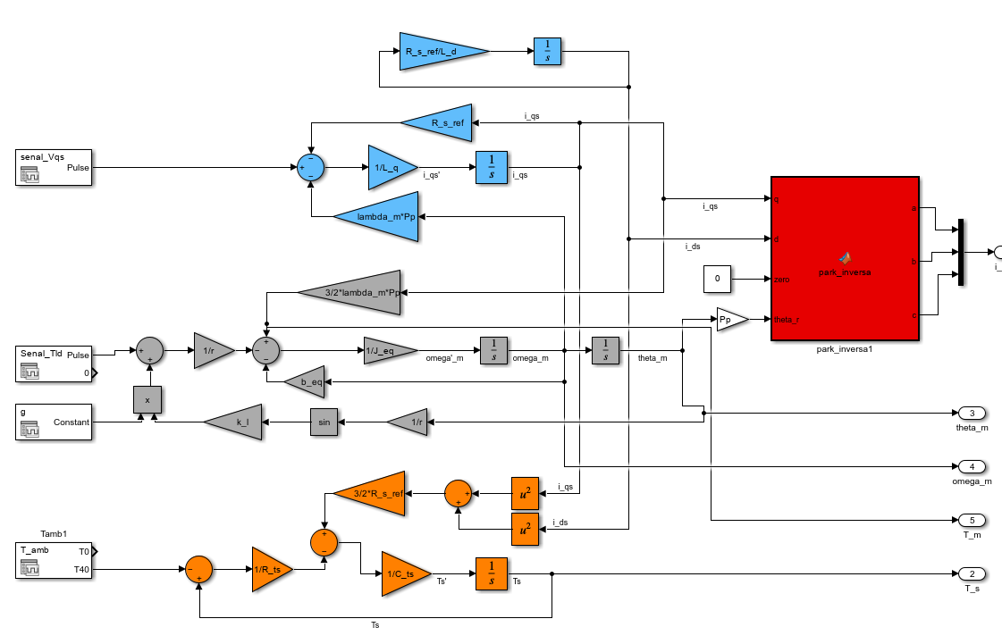
Modelo LTI equivalente aumentado
FIGURA: Figura 11— Sistema LTI equivalente aumentado
Stella – Huertas | AyME – UNCuyo Mecatrónica

Slide 32
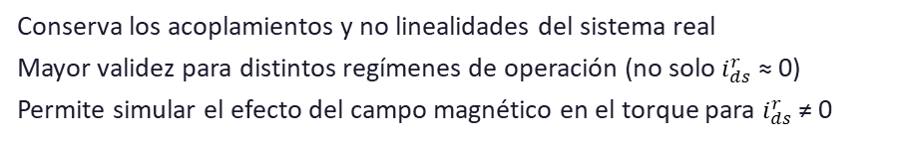
Comparación LTI vs. LPV
El modelo global LPV no impone $i_{ds}^{r}\left(t\right)=0$, por lo que representa con mayor fidelidad al sistema real. El modelo LTI equivalente es una simplificación construida a partir de fijar $i_{ds}^{r}\left(t\right)≈0$ para desacoplar las dinámicas d–q.
Ventajas del modelo LPV:
Ventajas del modelo LTI:
Conserva los acoplamientos y no linealidades del sistema real
Mayor validez para distintos regímenes de operación (no solo $i_{ds}^{r}$ ≈ 0)
Permite simular el efecto del campo magnético en el torque para $i_{ds}^{r}$ ≠ 0
Verificación analítica de observabilidad y controlabilidad
Simplifica el diseño al desacoplar las dinámicas q y d
Efecto de $i_{ds}^{r}\left(t\right)≠0$ sobre el torque:
$T_{m}\left(t\right)=\frac{3}{2}P_{p}\left[λ_{m}^{ˊr}+\left(L_{d}−L_{q}\right)i_{ds}^{r}\left(t\right)\right]i_{qs}^{r}\left(t\right)$; $\frac{di_{ds}^{r}\left(t\right)}{dt}=\frac{1}{L_{d}}\left(v_{ds}^{r}\left(t\right)−R_{s}\left(T_{s}^{∘}\right)i_{ds}^{r}\left(t\right)+L_{q}i_{qs}^{r}\left(t\right)P_{p}ω_{m}\left(t\right)\right)$; ${ ω}_{m}\left(t\right)=\frac{R_{s}\left(T_{s}^{∘}\right)i_{ds}^{r}\left(t\right)−v_{ds}^{r}\left(t\right)}{L_{q}i_{qs}^{r}\left(t\right)P_{p}}$
$i_{ds}^{r}\left(t\right)$> 0 → field forcing: refuerza el flujo → ↑ torque disponible, ↓ velocidad para igual potencia
$i_{ds}^{r}\left(t\right)$< 0 → field weakening: debilita el flujo → ↓ torque, permite ↑ velocidades de rotación
$i_{ds}^{r}\left(t\right)$= 0 → ley de control mínima: flujo determinado solo por los imanes permanentes ($λ_{m}^{ˊr}$)
Stella – Huertas | AyME – UNCuyo Mecatrónica | 31 / ~75
Stella – Huertas | AyME – UNCuyo Mecatrónica

Slide 33
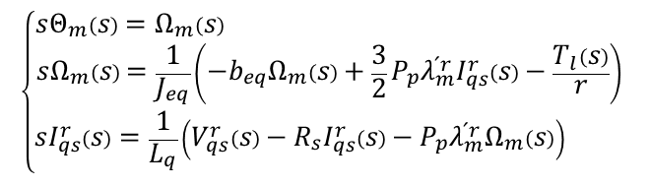
Funciones de transferencia del modelo LTI
Aplicando la Transformada de Laplace al sistema LTI simplificado (condiciones iniciales nulas):
$$\left\{\begin{matrix}sΘ_{m}\left(s\right)=Ω_{m}\left(s\right) \\ sΩ_{m}\left(s\right)=\frac{1}{J_{eq}}\left(−b_{eq}Ω_{m}\left(s\right)+\frac{3}{2}P_{p}λ_{m}^{ˊr}I_{qs}^{r}\left(s\right)−\frac{T_{l}\left(s\right)}{r}\right) \\ sI_{qs}^{r}\left(s\right)=\frac{1}{L_{q}}\left(V_{qs}^{r}\left(s\right)−R_{s}I_{qs}^{r}\left(s\right)−P_{p}λ_{m}^{ˊr}Ω_{m}\left(s\right)\right) \end{matrix}\right.$$
Por lo tanto, las funciones de transferencia resultan:
$G_{V_{qs}^{r}}\left(s\right)=\frac{Θ_{m}\left(s\right)}{V_{qs}^{r}\left(s\right)}=\frac{\frac{3}{2}P_{p}λ_{m}^{ˊr}}{J_{eq}L_{q}s^{3}+\left(J_{eq}R_{s}+b_{eq}L_{q}\right)s^{2}+\left(R_{s}b_{eq}+\frac{3}{2}P_{p}{\left(λ_{m}^{ˊr}\right)}^{2}\right)s}$; $G_{T_{l}}\left(s\right)=\frac{Θ_{m}\left(s\right)}{T_{l}\left(s\right)}=\frac{−\frac{1}{r}\left(sL_{q}+R_{s}\right)}{J_{eq}L_{q}s^{3}+\left(J_{eq}R_{s}+b_{eq}L_{q}\right)s^{2}+\left(R_{s}b_{eq}+\frac{3}{2}P_{p}{\left(λ_{m}^{ˊr}\right)}^{2}\right)s}$
Entonces la respuesta completa del sistema se expresa como:
$$Θ_{m}\left(s\right)=G_{V_{qs}^{r}}\left(s\right)⋅V_{qs}^{r}\left(s\right)+G_{T_{l}}\left(s\right)⋅T_{l}\left(s\right)$$
Stella – Huertas | AyME – UNCuyo Mecatrónica | 32 / ~75
Stella – Huertas | AyME – UNCuyo Mecatrónica

Slide 34

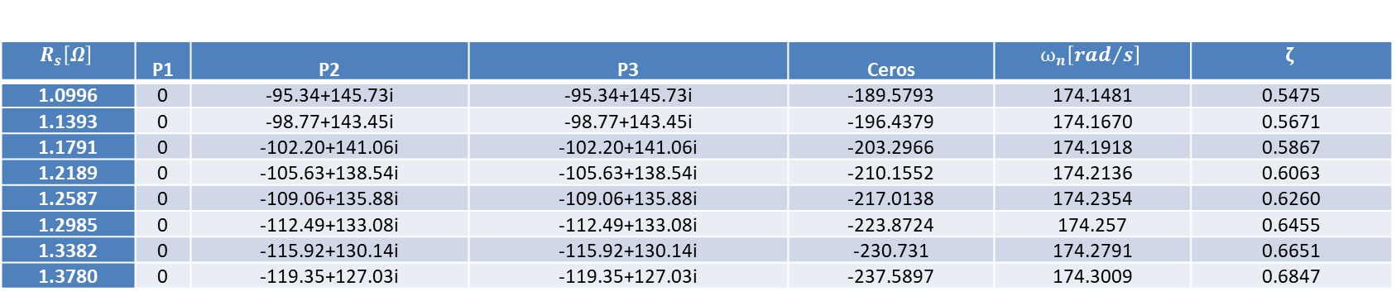

Estabilidad a lazo abierto para modelo LTI
Los polos del modelo LTI equivalente aumentado a lazo abierto se determinan imponiendo que dicho polinomio sea nulo
$$\left\{\begin{matrix}s_{1}=0 \\ s_{2,3}=\frac{−\left(L_{q}b_{eq}+R_{s}\left(T_{s}^{∘}\right)J_{eq}\right)±\sqrt{{\left(L_{q}b_{eq}+R_{s}\left(T_{s}^{∘}\right)J_{eq}\right)}^{2}−4\left(J_{eq}L_{q}\right)\left(R_{s}\left(T_{s}^{∘}\right)b_{eq}+\frac{3}{2}P_{p}^{2}{\left(λ_{m}^{ˊr}\right)}^{2}\right)}}{2\left(J_{eq}L_{q}\right)}\end{matrix}\right.$$
Observando las funciones de transferencia, vemos que la única que introduce ceros en el sistema es la relacionada con la entrada $T_{l}$. Entonces, igualando el numerador a cero:
$$s_{z}=−\frac{R_{s}}{L_{q}}$$
A partir de estos valores, se muestra cómo cambian los polos y ceros del sistema cuando $R_{s}\left(T_{s}^{∘}\right)$ varía dentro del intervalo de temperaturas $40℃≤T_{s}^{∘}≤115℃$
$$R_{s}\left[Ω\right]$$ | P1 | P2 | P3 | Ceros | $$⍵_{n}\left[{rad}/s\right]$$ | $$ζ$$
1.0996 | 0 | -95.34+145.73i | -95.34+145.73i | -189.5793 | 174.1481 | 0.5475
1.1393 | 0 | -98.77+143.45i | -98.77+143.45i | -196.4379 | 174.1670 | 0.5671
1.1791 | 0 | -102.20+141.06i | -102.20+141.06i | -203.2966 | 174.1918 | 0.5867
1.2189 | 0 | -105.63+138.54i | -105.63+138.54i | -210.1552 | 174.2136 | 0.6063
1.2587 | 0 | -109.06+135.88i | -109.06+135.88i | -217.0138 | 174.2354 | 0.6260
1.2985 | 0 | -112.49+133.08i | -112.49+133.08i | -223.8724 | 174.257 | 0.6455
1.3382 | 0 | -115.92+130.14i | -115.92+130.14i | -230.731 | 174.2791 | 0.6651
1.3780 | 0 | -119.35+127.03i | -119.35+127.03i | -237.5897 | 174.3009 | 0.6847
Stella – Huertas | AyME – UNCuyo Mecatrónica | 32 / ~75
Stella – Huertas | AyME – UNCuyo Mecatrónica

Slide 35
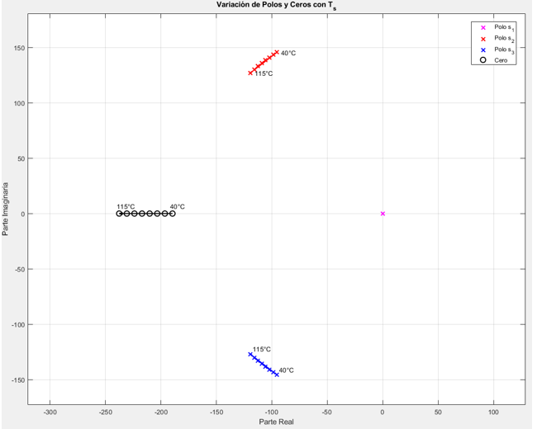
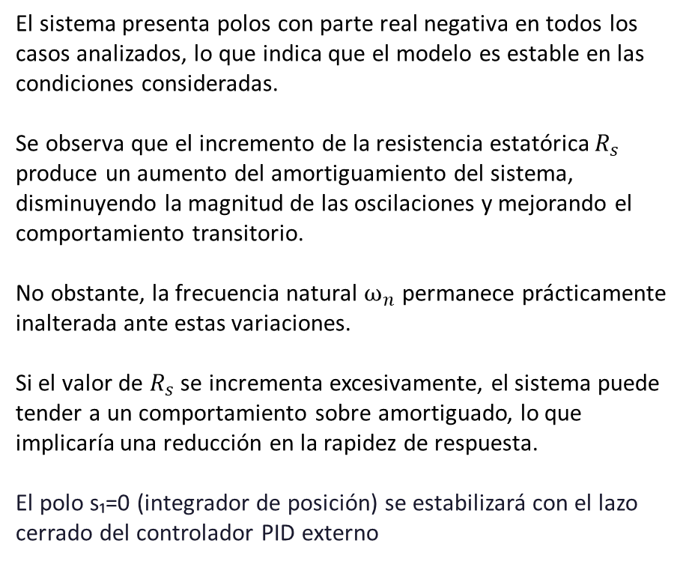
Estabilidad a lazo abierto para modelo LTI
El sistema presenta polos con parte real negativa en todos los casos analizados, lo que indica que el modelo es estable en las condiciones consideradas.
Se observa que el incremento de la resistencia estatórica $R_{s}$ produce un aumento del amortiguamiento del sistema, disminuyendo la magnitud de las oscilaciones y mejorando el comportamiento transitorio.
No obstante, la frecuencia natural $⍵_{n}$​ permanece prácticamente inalterada ante estas variaciones.
Si el valor de $R_{s}$ se incrementa excesivamente, el sistema puede tender a un comportamiento sobre amortiguado, lo que implicaría una reducción en la rapidez de respuesta.
El polo s₁=0 (integrador de posición) se estabilizará con el lazo cerrado del controlador PID externo
FIGURA: Figura 12— Variación de polos y ceros con Ts
Stella – Huertas | AyME – UNCuyo Mecatrónica | 32 / ~75
Stella – Huertas | AyME – UNCuyo Mecatrónica

Slide 36
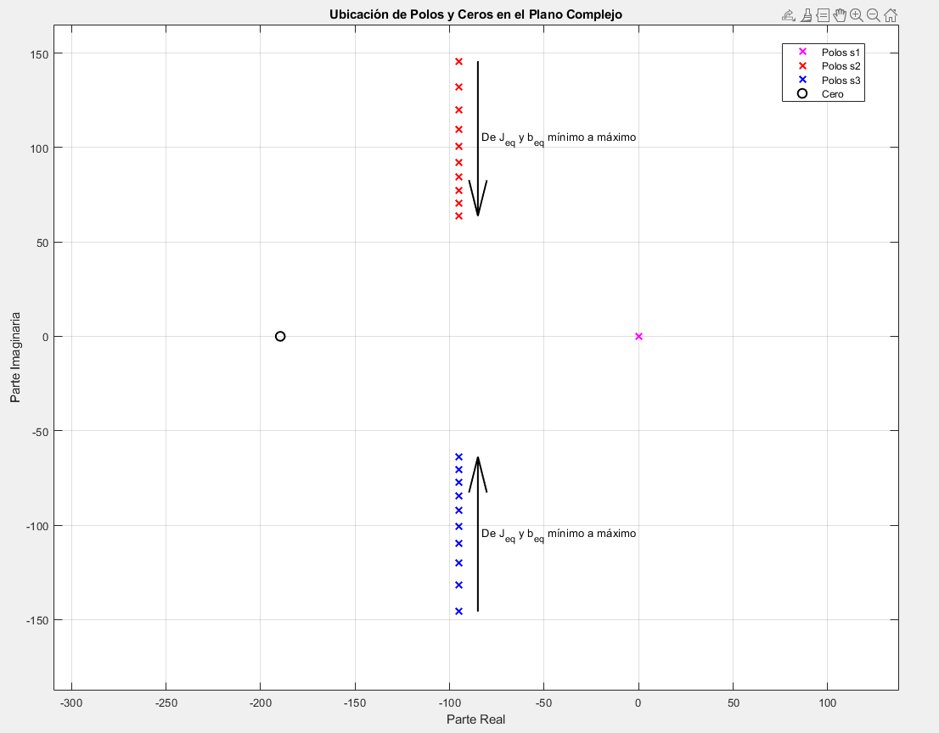

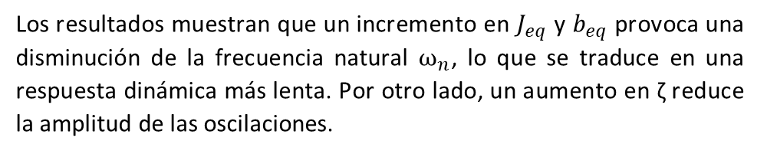
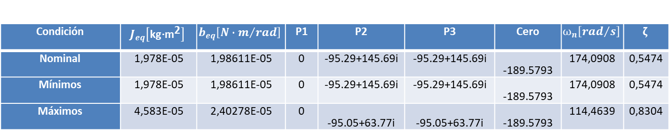
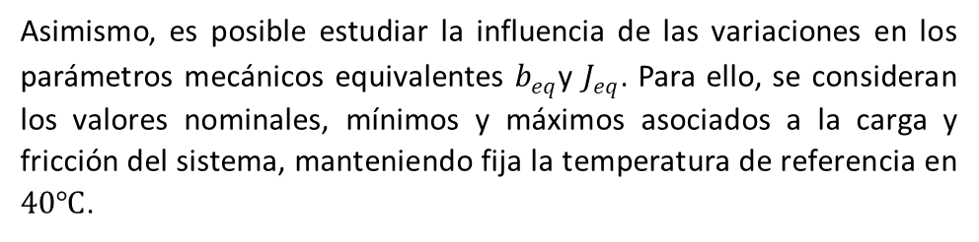
Estabilidad a lazo abierto para modelo LTI
Asimismo, es posible estudiar la influencia de las variaciones en los parámetros mecánicos equivalentes $b_{eq}$y $J_{eq}$. Para ello, se consideran los valores nominales, mínimos y máximos asociados a la carga y fricción del sistema, manteniendo fija la temperatura de referencia en $40℃$.
Los resultados muestran que un incremento en $J_{eq}$ y $b_{eq}$​ provoca una disminución de la frecuencia natural $⍵_{n}$​, lo que se traduce en una respuesta dinámica más lenta. Por otro lado, un aumento en ζ reduce la amplitud de las oscilaciones.
FIGURA: Figura 12— Variación de polos y ceros con $b_{eq}$ y $J_{eq}$
Condición | $$J_{eq}\left[\text{kg}\text{⋅}{\text{m}}^{\text{2}}\right]$$ | $$b_{eq}\left[{N∙m}/{rad}\right]$$ | P1 | P2 | P3 | Cero | $$⍵_{n}\left[{rad}/s\right]$$ | $$ζ$$
Nominal | 1,978E-05 | 1,98611E-05 | 0 | -95.29+145.69i | -95.29+145.69i | -189.5793 | 174,0908 | 0,5474
Mínimos | 1,978E-05 | 1,98611E-05 | 0 | -95.29+145.69i | -95.29+145.69i | -189.5793 | 174,0908 | 0,5474
Máximos | 4,583E-05 | 2,40278E-05 | 0 | -95.05+63.77i | -95.05+63.77i | -189.5793 | 114,4639 | 0,8304
Stella – Huertas | AyME – UNCuyo Mecatrónica | 32 / ~75
Stella – Huertas | AyME – UNCuyo Mecatrónica

Slide 37
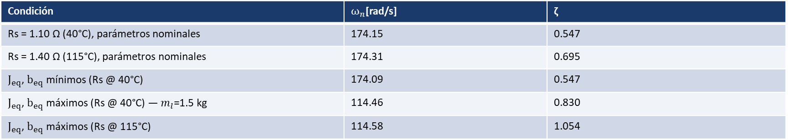

Frecuencia natural y amortiguamiento
Comparando el polinomio característico de s₂,₃ con la forma canónica de segundo orden, se obtienen $ω_{n}$ y ζ en función de los parámetros del sistema:
$s^{2}+2ζω_{n}s+ω_{n}^{2}=0;$ $s^{2}+\frac{L_{q} b_{eq}+R_{s}\left(T_{s}^{∘}\right) J_{eq}}{J_{eq} L_{q}} s+\frac{R_{s}\left(T_{s}^{∘}\right) b_{eq}+\frac{3}{2} p_{p}^{2} {\left(λ_{m}^{′r}\right)}^{2}}{J_{eq} L_{q}}=0$
$$ω_{n}=\sqrt{\frac{R_{s}\left(T_{s}^{∘}\right) b_{eq}+\frac{3}{2} p_{p}^{2} {\left(λ_{m}^{′r}\right)}^{2}}{J_{eq} L_{q}}}$$
$$ζ=\frac{L_{q} b_{eq}+R_{s}\left(T_{s}^{∘}\right) J_{eq}}{2 J_{eq} L_{q} ω_{n}}$$
Condición | $ω_{n}$[rad/s] | ζ
Rs = 1.10 Ω (40°C), parámetros nominales | 174.15 | 0.547
Rs = 1.40 Ω (115°C), parámetros nominales | 174.31 | 0.695
$J_{eq}$, $b_{eq}$ mínimos (Rs @ 40°C) | 174.09 | 0.547
$J_{eq}$, $b_{eq}$ máximos (Rs @ 40°C) — $m_{l}$=1.5 kg | 114.46 | 0.830
$J_{eq}$, $b_{eq}$ máximos (Rs @ 115°C) | 114.58 | 1.054
$ω_{n}$ prácticamente no varía con la temperatura — lo que cambia es el amortiguamiento ζ
Mayor $J_{eq}$ (mayor carga) → $ω_{n}$ disminuye significativamente (respuesta más lenta)
Mayor $R_{s}$ (mayor temperatura) → ζ aumenta (sistema más amortiguado, puede volverse sobre amortiguado)
Stella – Huertas | AyME – UNCuyo Mecatrónica | 33 / ~75
Stella – Huertas | AyME – UNCuyo Mecatrónica

Slide 38
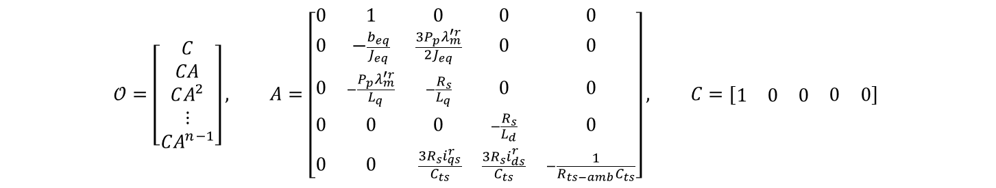
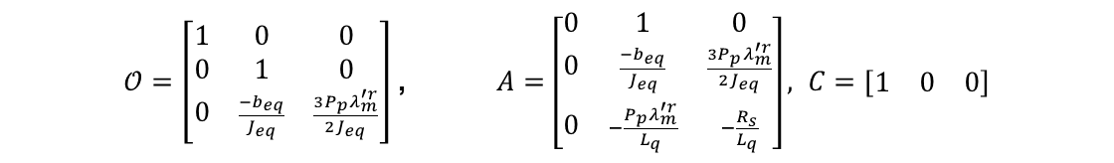
Observabilidad del modelo LTI
Criterio de Kalman: un sistema LTI de orden n es completamente observable si el rango de la matriz de observabilidad O es n. Para una matriz cuadrada: rango = n ↔ det(O) ≠ 0.
$$𝒪=\left[\begin{matrix}C \\ CA \\ \begin{matrix}CA^{2} \\ ⋮ \\ CA^{n−1}\end{matrix}\end{matrix}\right], A=\left[\begin{matrix}0 & 1 & 0 & 0 & 0 \\ 0 & −\frac{b_{eq}}{J_{eq}} & \frac{3P_{p}λ_{m}^{′r}}{2J_{eq}} & 0 & 0 \\ 0 & −\frac{P_{p}λ_{m}^{′r}}{L_{q}} & −\frac{R_{s}}{L_{q}} & 0 & 0 \\ 0 & 0 & 0 & −\frac{R_{s}}{L_{d}} & 0 \\ 0 & 0 & \frac{3R_{s}i_{qs}^{r}}{C_{ts}} & \frac{3R_{s}i_{ds}^{r}}{C_{ts}} & −\frac{1}{R_{ts−amb}C_{ts}}\end{matrix}\right], C=\left[\begin{matrix}\begin{matrix}1 & 0 & 0\end{matrix} & 0 & 0\end{matrix}\right]$$
Si analizamos la observabilidad del modelo tomando como salida la posición, entonces se procede a simplificar el análisis reduciendo el modelo bajo las hipótesis $i_{ds}^{r}\left(t\right)=0$ y despreciando el efecto de la temperatura $T_{s}^{∘}$ en la dinámica
$𝒪=\left[\begin{matrix}1 & 0 & 0 \\ 0 & 1 & 0 \\ 0 & \frac{{−b}_{eq}}{J_{eq}} & \frac{3P_{p}λ_{m}^{′r}}{2J_{eq}}\end{matrix}\right]$, $A=\left[\begin{matrix}0 & 1 & 0 \\ 0 & \frac{{−b}_{eq}}{J_{eq}} & \frac{3P_{p}λ_{m}^{′r}}{2J_{eq}} \\ 0 & −\frac{P_{p}λ_{m}^{′r}}{L_{q}} & −\frac{R_{s}}{L_{q}}\end{matrix}\right], C=\left[\begin{matrix}1 & 0 & 0\end{matrix}\right]$
El determinante $det\left(𝒪\right)≠0$, por lo que el sistema simplificado es totalmente observable desde $θ_{m}$. El resultado de observabilidad garantiza que con un único sensor de posición (encoder) es posible estimar todas las variables de estado del sistema.
Stella – Huertas | AyME – UNCuyo Mecatrónica | 35 / ~75
Stella – Huertas | AyME – UNCuyo Mecatrónica

Slide 39
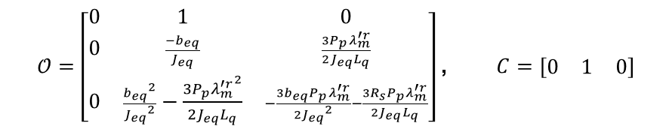
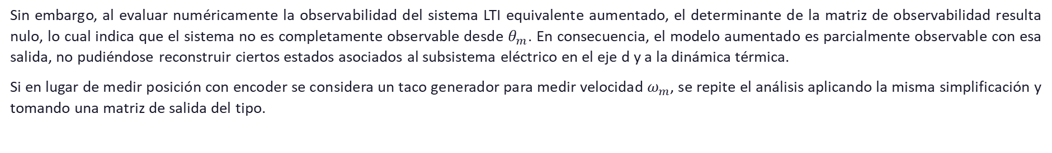
Observabilidad del modelo LTI
Sin embargo, al evaluar numéricamente la observabilidad del sistema LTI equivalente aumentado, el determinante de la matriz de observabilidad resulta nulo, lo cual indica que el sistema no es completamente observable desde $θ_{m}$​. En consecuencia, el modelo aumentado es parcialmente observable con esa salida, no pudiéndose reconstruir ciertos estados asociados al subsistema eléctrico en el eje d y a la dinámica térmica.
Si en lugar de medir posición con encoder se considera un taco generador para medir velocidad $ω_{m}$​, se repite el análisis aplicando la misma simplificación y tomando una matriz de salida del tipo.
$𝒪=\left[\begin{matrix}0 & 1 & 0 \\ 0 & \frac{{−b}_{eq}}{J_{eq}} & \frac{3P_{p}λ_{m}^{′r}}{2J_{eq}L_{q}} \\ 0 & \frac{{b_{eq}}^{2}}{{J_{eq}}^{2}}−\frac{3P_{p}{λ_{m}^{′r}}^{2}}{2J_{eq}L_{q}} & −\frac{3{b_{eq}P}_{p}λ_{m}^{′r}}{2{J_{eq}}^{2}}−\frac{3{R_{s}P}_{p}λ_{m}^{′r}}{2J_{eq}L_{q}}\end{matrix}\right]$, $C=\left[\begin{matrix}0 & 1 & 0\end{matrix}\right]$
Bajo estas condiciones, la matriz de observabilidad obtenida tiene determinante igual a cero, por lo que el sistema no es observable desde $ω_{m}$​. Esto es consistente con el hecho de que, aun conociendo la velocidad, no es posible recuperar la posición si la condición inicial de posición es desconocida.
Stella – Huertas | AyME – UNCuyo Mecatrónica | 35 / ~75
Stella – Huertas | AyME – UNCuyo Mecatrónica

Slide 40
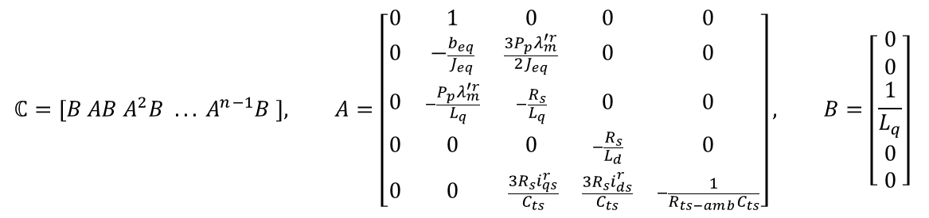

Controlabilidad del modelo LTI
Criterio de Kalman: un sistema LTI de orden n con p entradas es completamente controlable si el rango de la matriz de controlabilidad C es n.
$$ℂ=\left[B AB A^{2}B . . . A^{n−1}B \right], A=\left[\begin{matrix}0 & 1 & 0 & 0 & 0 \\ 0 & −\frac{b_{eq}}{J_{eq}} & \frac{3P_{p}λ_{m}^{′r}}{2J_{eq}} & 0 & 0 \\ 0 & −\frac{P_{p}λ_{m}^{′r}}{L_{q}} & −\frac{R_{s}}{L_{q}} & 0 & 0 \\ 0 & 0 & 0 & −\frac{R_{s}}{L_{d}} & 0 \\ 0 & 0 & \frac{3R_{s}i_{qs}^{r}}{C_{ts}} & \frac{3R_{s}i_{ds}^{r}}{C_{ts}} & −\frac{1}{R_{ts−amb}C_{ts}}\end{matrix}\right], B=\left[\begin{matrix}0 \\ 0 \\ \begin{matrix}\frac{1}{L_{q}} \\ 0 \\ 0\end{matrix}\end{matrix}\right]$$
Se evalúa la controlabilidad del sistema LTI aumentado, desde la entrada $v_{qs}^{r}$. Para simplificar el cálculo, se considera inicialmente el modelo reducido bajo las hipótesis $i_{ds}^{r}=0$y despreciando la influencia de la temperatura $T_{s}^{∘}$ en la dinámica. La matriz $B$ se simplifica a:
$$B=\left[\begin{matrix}0 \\ 0 \\ \frac{1}{L_{q}}\end{matrix}\right], ℂ = \left[\begin{matrix}0 & 0 & \frac{3P_{p}λ_{m}^{′r}}{2J_{eq}L_{q}} \\ 0 & \frac{3P_{p}λ_{m}^{′r}}{2J_{eq}L_{q}} & −\frac{3b_{eq}P_{p}λ_{m}^{′r}}{2J_{eq}^{2}L_{q}}−\frac{3R_{s}P_{p}λ_{m}^{′r}}{2J_{eq}L_{q}^{2}} \\ \frac{1}{L_{q}} & −\frac{R_{s}}{L_{q}^{2}} & \frac{R_{s}^{2}}{L_{q}^{3}}−\frac{3P_{p}^{2}{\left(λ_{m}^{′r}\right)}^{2}}{2J_{eq}L_{q}^{2}}\end{matrix}\right]$$
El determinante es distinto de cero. El sistema simplificado es totalmente controlable desde $v_{qs}^{r}$. Sin embargo, si se analiza el sistema aumentado numéricamente, se observa que el sistema no es totalmente controlable. Es decir, se deberían implementar entradas de control adicionales para manipular $i_{ds}^{r}\left(t\right)$ y $T_{s}^{∘}$.
Stella – Huertas | AyME – UNCuyo Mecatrónica | 36 / ~75
Stella – Huertas | AyME – UNCuyo Mecatrónica

Slide 41

Controlabilidad del modelo LTI
Interpretación física:
Corriente $i_{ds}^{r}\left(t\right)$​: No aparece en la ecuación de $v_{qs}^{r}$. Para controlarla se necesita actuar sobre $v_{ds}^{r}$ ​.
Temperatura $T_{s}^{∘}$: Depende de las pérdidas Joule que son función de $i_{qs}^{r 2}+i_{ds}^{r 2}.$Aunque $v_{qs}^{r}$ puede influir indirectamente en $T_{s}^{∘}$​ a través de $i_{qs}^{r}$​, no puede forzar a $T_{s}^{∘}$​ a un valor arbitrario porque la dinámica térmica es autónoma.
Stella – Huertas | AyME – UNCuyo Mecatrónica | 36 / ~75
Stella – Huertas | AyME – UNCuyo Mecatrónica

Slide 42
Respuesta dinámica a lazo abierto
Simulación del modelo NL · 4 cuadrantes · LTI vs NL

Slide 43

Respuesta dinámica — Descripción de la simulación
Se simula el modelo global NL con las siguientes entradas:
Consigna de tensión $v_{qs}^{r}$: escalones de ±19.56 V en t = 0.1 s, t = 0.7 s y t = 1.1 s
Perturbaciones de torque de carga $T_{l}$: doble pulso ±6.28 N·m entre t = 0.3–0.9 s y t = 1.3–1.9 s
Condiciones iniciales nulas: $θ_{m}$ = $ω_{m}$= $i_{qs}^{r}\left(t\right)$ = $i_{ds}^{r}\left(t\right)$ = 0, $T_{s}$ = Tamb = 40°C
FIGURA: Figura 14— Entrada de tensión y torque de perturbación
Stella – Huertas | AyME – UNCuyo Mecatrónica | 38 / ~75
Stella – Huertas | AyME – UNCuyo Mecatrónica

Slide 44



Respuesta dinámica — Posición, velocidad y torque
FIGURA: Figura 15— Respuesta del sistema NL: $θ_{m}, ω_{m}$ y $T_{m}$ respectivamente
Stella – Huertas | AyME – UNCuyo Mecatrónica | 39 / ~75
Stella – Huertas | AyME – UNCuyo Mecatrónica

Slide 45

Respuesta dinámica — Posición, velocidad y torque
Análisis del movimiento:
Se observa que al aplicar una tensión positiva de aproximadamente $19.56 V$ en el eje $q$ alrededor de $t=0.1 s$, la velocidad del rotor aumenta rápidamente hasta alcanzar un régimen cuasi estacionario. En este intervalo, la posición crece de forma aproximadamente lineal, coherente con una velocidad positiva sostenida.
Entre $t=0.3 s$ y $t=0.9 s$, se introducen perturbaciones de torque de carga mediante un doble pulso de amplitud positiva y negativa. Estas perturbaciones generan variaciones en la velocidad, generando transitorios en el torque electromagnético. Cuando el torque de carga cambia de signo, el torque motor también modifica su sentido para mantener el equilibrio dinámico.
Posteriormente, al anular la tensión en $t=0.7 s$, la velocidad disminuye progresivamente debido a la acción de la perturbación aún presente. Más adelante, al aplicar una tensión negativa de aproximadamente 19.56 V en $t=1 s$, se produce una inversión del sentido de giro del rotor, lo que se refleja en una pendiente negativa de la posición y en el cambio de signo de la velocidad.
Finalmente, al retirarse tanto la tensión como las perturbaciones de torque hacia el final del intervalo de simulación, el sistema tiende nuevamente a condiciones cercanas al reposo, observándose transitorios breves asociados a cada cambio de excitación.
Stella – Huertas | AyME – UNCuyo Mecatrónica | 39 / ~75
Stella – Huertas | AyME – UNCuyo Mecatrónica

Slide 46





Respuesta dinámica — Corrientes y temperatura del estator
Stella – Huertas | AyME – UNCuyo Mecatrónica | 40 / ~75
Stella – Huertas | AyME – UNCuyo Mecatrónica

Slide 47

Respuesta dinámica — Corrientes y temperatura del estator
Observaciones sobre corrientes y temperatura:
Analizando las gráficas de tensiones, corrientes y temperatura del estator, pueden identificarse los siguientes comportamientos:
Se observan picos en las corrientes en los instantes en los que la consigna de tensión $v_{qs}^{r}$ cambia, particularmente alrededor de $t=0.1 s$, $t=0.7 s$ y $t=1.1 s$. Esto provoca un incremento escalonado en la temperatura del estator.
Durante los intervalos en los que se aplica la perturbación de torque (aproximadamente entre $t=0.3 s$ y $t=0.9 s$, y luego entre $t=1.3 s$ y $t=1.9 s$), la corriente aumenta para compensar el torque externo. Esto se traduce en un mayor crecimiento de la temperatura.
Cuando el torque de carga cambia de signo dentro de cada bloque de perturbación, se produce una modificación en la corriente del eje correspondiente, reflejándose en una variación en la pendiente de la temperatura, manteniéndose casi constante.
Finalmente, cuando cesan tanto la excitación como la perturbación, las corrientes tienden a reducirse progresivamente, mientras que la temperatura evoluciona de manera más lenta, tendiendo a estabilizarse.
Stella – Huertas | AyME – UNCuyo Mecatrónica | 40 / ~75
Stella – Huertas | AyME – UNCuyo Mecatrónica

Slide 48


Comparación modelo LTI vs. modelo No Lineal
Comparación modelo LTI vs. modelo No Lineal
FIGURA: Comparación entre sistema LTI y NL
Stella – Huertas | AyME – UNCuyo Mecatrónica | 42 / ~75
Stella – Huertas | AyME – UNCuyo Mecatrónica

Slide 49


Comparación modelo LTI vs. modelo No Lineal
FIGURA: Comparación entre sistema LTI y NL
Stella – Huertas | AyME – UNCuyo Mecatrónica | 42 / ~75
Stella – Huertas | AyME – UNCuyo Mecatrónica

Slide 50
Comparación modelo LTI vs. modelo No Lineal
Conclusiones de la comparación:
El modelo LTI reproduce adecuadamente la dinámica del NL — las discrepancias son pequeñas y acotadas
Las diferencias se concentran en los transitorios (cambios de consigna y perturbaciones)
A mayor tiempo de simulación: la temperatura afecta Rs, lo que separa progresivamente ambas respuestas
Conclusión: el modelo LTI equivalente aumentado es suficientemente preciso para el diseño del sistema de control en el rango de operación normal del accionamiento.
Stella – Huertas | AyME – UNCuyo Mecatrónica | 42 / ~75
Stella – Huertas | AyME – UNCuyo Mecatrónica

Slide 51

Respuesta dinámica — Curvas torque–velocidad y ángulo de desfasaje
FIGURA: Figura 25— Velocidad $ω_{m}$ vs Torque $T_{m}$
Stella – Huertas | AyME – UNCuyo Mecatrónica | 41 / ~75
Stella – Huertas | AyME – UNCuyo Mecatrónica

Slide 52






Respuesta dinámica — Curvas torque–velocidad y ángulo de desfasaje
Análisis de los 4 cuadrantes (secuencia temporal):
#
t [s]
$$ω_{m}$$
$$T_{m}$$
Q°
Régimen
$T_{ld}$ [N·m]
$v_{qs}^{r}$ [V]
$ω_{m}$ [rad/s]
$T_{m}$ [N·m]
0
t=0
=0
=0
—
Reposo
0
0
—
—
1
t=0.3
>0
>0
1°
Motor. directa + carga
+5
+19.56
401.5
0.021
2
t=0.5
>0
>0
1°
Motor. directa
−5
+19.56
383.3
0.080
3
t=0.7
>0
<0
4°
Fren. regen. directo
−5
0
416.1
−0.024
4
t=0.9
>0
<0
4°
Fren. regen. directo
0
0
9.34
−0.033
5
t=1.1
<0
>0
2°
Fren. regen. inverso
0
−19.56
−5.93
+0.018
6
t=1.3
<0
>0
2°
Fren. regen. inv. + carga
+5
−19.56
−412.2
+0.011
7
t=1.5
<0
>0
2°
Fren. regen. inverso
−5
−19.56
−425.5
+0.055
8
t=1.7
<0
<0
3°
Motorización inversa
−5
0
−388.3
−0.061
9
t=1.9
>0
<0
4°
Fren. regen. dir. (reposo)
0
0
17.13
−0.052
Stella – Huertas | AyME – UNCuyo Mecatrónica | 41 / ~75
Stella – Huertas | AyME – UNCuyo Mecatrónica

Slide 53




Respuesta dinámica — Ángulo de desfasaje electromagnético δ(t)
El ángulo de desfasaje δ(t) se define como el desplazamiento angular entre la coordenada eléctrica de tensión $θ_{ev}\left(t\right)$y la coordenada eléctrica del rotor $θ_{r}\left(t\right)$:
Consistencia con los cuadrantes de operación:
δ(t) > 0: motorización directa y frenado regen. inverso (1° y 2° cuadrante)
δ(t) < 0: frenado regen. directo y motorización inversa (4° y 3° cuadrante)
El signo de δ(t) es coherente con los signos de $ω_{m}$ y $T_{m}$ — confirma la consistencia del modelo
Los transitorios de δ coinciden temporalmente con los cambios de consigna y perturbaciones
$$δ\left(t\right)=θ_{ev}\left(t\right)−θ_{r}\left(t\right)=\int_{0}^{t}{\left[ω_{e}\left(ξ\right)−ω_{r}\left(ξ\right)\right]} dξ+\left[θ_{ev}\left(0\right)−θ_{r}\left(0\right)\right]$$
Se aplica la transformación de Clarke a las tensiones $abc$ para obtener componentes $αβ$, para luego calcular $θ_{ev}\left(t\right)$
$$v_{α}=\frac{2}{3}⋅\left(v_{a}−\frac{1}{2}⋅\left(v_{b}+v_{c}\right)\right), v_{β}=\frac{\sqrt{3}}{3}⋅\left(v_{b}−v_{c}\right),{ θ}_{ev}\left(t\right)=atan2\left(v_{β},v_{α}\right)$$
Se observa que $δ(t)>0$ durante los intervalos correspondientes a motorización directa y frenado regenerativo en sentido inverso, mientras que $δ(t)<0$ en los casos de frenado regenerativo en sentido directo y motorización en inverso. Esta correspondencia confirma la consistencia entre la evolución del desfasaje electromagnético y el cuadrante de operación del sistema.
FIGURA: Figura 26— Evolución temporal del ángulo δ(t)
Stella – Huertas | AyME – UNCuyo Mecatrónica | 44 / ~75
Stella – Huertas | AyME – UNCuyo Mecatrónica

Slide 54

Respuesta dinámica — Valores de establecimiento
Resultados cuantitativos de la respuesta transitoria del sistema NL:
Tabla para $ω_{m}$ (t):
Perturbación (s) | Rise time / Fall time (ms) | Settling time (ms) | Overshoot/Undershoot (%) | Valor de establecimiento (rad/s)
0.1000 | 9.5074 | 68.2970 | 22.9710 | 403.0008
0.3000 | 6.0000 | 163.2970 | 27.1259 | 387.9859
0.5000 | 4.6359 | 143.5687 | 42.2414 | 414.4037
0.7000 | 8.6422 | 61.5923 | 21.6670 | 8.6083
0.9000 | 5.0000 | 60.5923 | 41.7937 | -4.6667
1.1000 | 8.7818 | 221.1544 | 17.8298 | -422.6227
1.5000 | 4.8188 | 174.4296 | 27.2786 | -392.6159
1.7000 | 8.7800 | 51.1454 | 20.8746 | 13.5649
1.9000 | 5.0000 | 60.1454 | 40.0128 | 0.0333
Observaciones — Velocidad y corriente de establecimiento
$v_{qs}^{r}$ determina la velocidad en RP: los cambios de tensión generan variaciones drásticas en $ω_{m}$ (de 0 a ±400 rad/s), con transitorios rápidos y poca afectación de la corriente en régimen.
$T_{l}$ determina la corriente en RP: las perturbaciones de carga generan sobre picos de $ω_{m}$ del 20–40% pero sin cambio drástico en el valor final; en cambio $i_{qs}^{r}\left(t\right)$ varía de ±0.3 A a ±1 A para compensar el esfuerzo mecánico.
Picos eléctricos ante cambios de tensión: $i_{qs}^{r}\left(t\right)$ presenta picos transitorios >10 A asociados a la dinámica eléctrica, pero su valor de establecimiento no varía proporcionalmente como $ω_{m}$.
Coherencia con la teoría: $v_{qs}^{r}$ fija la velocidad en régimen permanente; $T_{ld}$ modifica el torque requerido y, por ende, la corriente, manteniendo el equilibrio dinámico.
Tabla para $i_{qs}^{r}\left(t\right)$:
Perturbación (s) | Rise time / Fall time (ms) | Settling time (ms) | Overshoot/Undershoot (%) | Valor de establecimiento (A)
0.1000 | 200.0000 | 200.0000 | 3897.8249 | 0.2846
0.3000 | 10.0000 | 164.2970 | 8.7578 | 1.1150
0.5000 | 9.0000 | 138.5687 | 20.8922 | -0.3366
0.7000 | 200.0000 | 119.5923 | 8568.3973 | -0.4693
0.9000 | 9.0000 | 51.5923 | 21.2329 | 0.2543
1.1000 | 400.0000 | 400.0000 | 328.0817 | 0.7804
1.5000 | 10.0000 | 173.4296 | 9.5889 | -0.8365
1.7000 | 200.0000 | 156.1454 | 9573.6190 | -0.7250
1.9000 | 9.0000 | 50.1454 | 20.6650 | -0.0023
Stella – Huertas | AyME – UNCuyo Mecatrónica | 43 / ~75
Stella – Huertas | AyME – UNCuyo Mecatrónica

Slide 55


Comportamiento de la corriente directa
En las siguientes figuras, se muestra la evolución de la corriente $i_{ds}^{r}\left(t\right)$​ al imponer condiciones iniciales distintas de cero, específicamente $i_{ds}^{r}\left(t\right)=±0.5 A$, manteniendo el resto de las variables del sistema sin modificación.
Se observa que, en ambos casos, la corriente converge rápidamente hacia cero, sin presentar oscilaciones significativas ni comportamiento inestable. La respuesta es monótona y de tipo exponencial decreciente, lo cual indica que la dinámica asociada al eje $d$ se encuentra adecuadamente amortiguada.
FIGURA: Figura 27— Comportamiento con $i_{ds}^{r}\left(t\right)=+0.5 A$
FIGURA: Figura 28— Comportamiento con $i_{ds}^{r}\left(t\right)=−0.5 A$
Stella – Huertas | AyME – UNCuyo Mecatrónica | 43 / ~75
Stella – Huertas | AyME – UNCuyo Mecatrónica

Slide 56

Comportamiento de la tensión directa
Como se observa en las ecuaciones del subsistema electromagnético, la aplicación de una consigna de tensión en el eje directo $v_{ds}^{r}$​ modifica el flujo magnético del estator. Un incremento en esta tensión produce un reforzamiento del campo magnético, mientras que una disminución genera un debilitamiento del mismo. Debido al acoplamiento electromecánico del motor, estas variaciones impactan directamente en la velocidad angular y en el torque desarrollado.
Para analizar este efecto se aplicó una consigna escalón $v_{ds}^{r}=±1.9596 Vcc$ ​en $t=0.5 s$
FIGURA: Figura 29— Efecto de $v_{ds}^{r}$ en $ω_{m}$
Stella – Huertas | AyME – UNCuyo Mecatrónica | 43 / ~75
Stella – Huertas | AyME – UNCuyo Mecatrónica

Slide 57

Comportamiento de la tensión directa
FIGURA: Figura 30— Efecto de $v_{ds}^{r}$ en $T_{m}$
Stella – Huertas | AyME – UNCuyo Mecatrónica | 43 / ~75
Stella – Huertas | AyME – UNCuyo Mecatrónica

Slide 58

Comportamiento de la tensión directa
Field forcing y field weakening — Efecto de $v_{ds}^{r}$ sobre $ω_{m}$ y $T_{m} :$
Field forcing ($v_{ds}^{r}$ > 0): refuerza el flujo → ligera reducción de $ω_{m}$ en régimen; picos de $T_{m}$ más pronunciados en el transitorio.
Field weakening ($v_{ds}^{r}$ < 0): debilita el flujo → velocidades ligeramente superiores; diferencias visibles principalmente en el transitorio antes de retornar al régimen estacionario.
Modelo LTI: permanece prácticamente inalterado ante variaciones de $v_{ds}^{r}$ — el desacople entre ejes d y q elimina este efecto. Cualquier valor inicial de $v_{ds}^{r}$ es anulado rápidamente por el controlador.
Stella – Huertas | AyME – UNCuyo Mecatrónica | 43 / ~75
Stella – Huertas | AyME – UNCuyo Mecatrónica

Slide 59
Controlador de movimiento en cascada con modulador de torque equivalente

Slide 60

Arquitectura de control en cascada
Se adopta una estructura de control en cascada con dos niveles jerárquicos:
Lazo interno (modulador de torque): regula rápidamente las variables eléctricas (corrientes) para seguir una consigna de torque
Lazo externo (PID de movimiento): genera consignas de torque para seguir la referencia de posición/velocidad. Éstas son aplicadas al lazo interno.
El sistema de control propuesto se compone de los siguientes bloques principales:
Modulador de torque: encargado de transformar las consignas de torque en señales de tensión equivalentes que actúan sobre la máquina. Se basa en el modelo dinámico linealizado del sistema expresado en el marco de referencia ${qd0}^{r}$, lo que permite relacionar directamente las variables eléctricas con el torque electromagnético desarrollado por la máquina.
Modulador de tensión: convierte las consignas de tensión generadas por el controlador en valores efectivos aplicados a los terminales del motor mediante el inversor.
Controlador de movimiento PID: genera las consignas de torque necesarias para que el sistema siga un perfil de posición o velocidad especificado.
Stella – Huertas | AyME – UNCuyo Mecatrónica | 46 / ~75
Stella – Huertas | AyME – UNCuyo Mecatrónica

Slide 61

Modulador de torque — Desacople electromagnético
Se considera un modulador de tensión ideal (BW elevado y ganancia unitaria). Por lo tanto, la consigna de tensión trifásica $v_{abc}^{∗}\left(t\right)$ puede considerarse igual a la tensión efectivamente aplicada $v_{abc}\left(t\right)$. Aplicando transformación de Park:
$${v_{abc}^{∗}\left(t\right)≈v_{abc}\left(t\right), v}_{qd0}^{r∗}\left(t\right)≈v_{qd0}^{r}\left(t\right)$$
El objetivo de este procedimiento es lograr que la señal de control influya de manera directa sobre la variable de interés (las corrientes), compensando los efectos de dichos términos mediante señales de control adecuadas. Estas realimentaciones no se pueden eliminar completamente, ya que son inherentes al funcionamiento físico de la máquina, si no que, lo que se persigue es atenuar sus efectos mediante señales de control. Recordando el modelo del sistema electromagnético:
$$\left\{\begin{matrix}\frac{di_{qs}^{r}\left(t\right)}{dt}=\frac{1}{L_{q}}\left(v_{qs}^{r}\left(t\right)−R_{s}\left(T_{s}^{∘}\right)i_{qs}^{r}\left(t\right)−P_{p}ω_{m}\left(t\right)\left[λ_{m}^{′r}+L_{d}i_{ds}^{r}\left(t\right)\right]\right) \\ \frac{di_{ds}^{r}\left(t\right)}{dt}=\frac{1}{L_{d}}\left(v_{ds}^{r}\left(t\right)−R_{s}\left(T_{s}^{∘}\right)i_{ds}^{r}\left(t\right)+P_{p}ω_{m}\left(t\right)L_{q}i_{qs}^{r}\left(t\right)\right) \\ \frac{di_{0s}\left(t\right)}{dt}=\frac{1}{L_{ls}}\left(v_{0s}\left(t\right)−R_{s}\left(T_{s}^{∘}\right)i_{0s}\left(t\right)\right) \end{matrix}\right.$$
Puede observarse que los términos presentes en el segundo miembro, excepto las tensiones virtuales $v_{qs}^{r}\left(t\right)$​ y $v_{ds}^{r}\left(t\right)$​, corresponden a realimentaciones físicas inherentes al comportamiento de la máquina. Dichos términos incluyen las caídas de tensión en la resistencia del estator y los acoplamientos electromagnéticos dependientes de la velocidad del rotor.
Stella – Huertas | AyME – UNCuyo Mecatrónica | 47 / ~75
Stella – Huertas | AyME – UNCuyo Mecatrónica

Slide 62


Modulador de torque — Desacople electromagnético
Por lo tanto, para compensar estas contribuciones:
$$\left\{\begin{matrix}v_{qs}^{r∗}\left(t\right)=v_{qs}^{r^{′}∗}\left(t\right)+R_{s}\left(T_{s}^{∘}\right)i_{qs}^{r}\left(t\right)+P_{p}ω_{m}\left(t\right)\left[λ_{m}^{′r}+L_{d}i_{ds}^{r}\left(t\right)\right] \\ v_{ds}^{r∗}\left(t\right)=v_{ds}^{r^{′}∗}\left(t\right)+R_{s}\left(T_{s}^{∘}\right)i_{ds}^{r}\left(t\right)−P_{p}ω_{m}\left(t\right)L_{q}i_{qs}^{r}\left(t\right) \\ v_{0s}^{∗}\left(t\right)=v_{0s}^{′∗}\left(t\right)+R_{s}\left(T_{s}^{∘}\right)i_{0s}\left(t\right) \end{matrix}\right.$$
Se identifican productos entre variables de estado, lo cual introduce no linealidades en el modelo. Al restar estos términos de las ecuaciones dinámicas e incorporarlos dentro de la señal de control, se está realizando un procedimiento conocido como linealización por realimentación. Esta aproximación resulta válida siempre que el modelo utilizado represente adecuadamente el comportamiento del sistema y que el controlador tenga una dinámica suficientemente rápida para compensar dichos efectos.
Reemplazando en el modelo electromagnético:
$$\left\{\begin{matrix}v_{qs}^{r^{′}∗}\left(t\right)≈L_{q}\frac{di_{qs}^{r}\left(t\right)}{dt} \\ v_{ds}^{r^{′}∗}\left(t\right)≈L_{d}\frac{di_{ds}^{r}\left(t\right)}{dt} \\ v_{0s}^{′∗}\left(t\right)≈L_{ls}\frac{di_{0s}\left(t\right)}{dt}\end{matrix}\right.$$
De esta forma, las nuevas tensiones de control virtuales permiten establecer una relación directa entre las señales de entrada del sistema y la dinámica de las corrientes en el marco ${qd0}^{r}$. Como consecuencia, se obtiene un canal de control desacoplado, a través del cual es posible actuar directamente sobre las corrientes virtuales y, por lo tanto, sobre el torque electromagnético desarrollado por la máquina.
Stella – Huertas | AyME – UNCuyo Mecatrónica | 47 / ~75
Stella – Huertas | AyME – UNCuyo Mecatrónica

Slide 63


Modulador de torque — Desacople electromagnético
FIGURA: Figura 31— Desacople electromagnético
Este enfoque puede compararse con el basado en la Ley de Control Complementaria mínima mediante una realimentación activa de las tensiones $v_{qs}^{r}\left(t\right)$​ y $v_{ds}^{r}\left(t\right)$, con el objetivo de compensar los acoplamientos entre ejes y forzar $i_{ds}^{r}\left(t\right)=0$, evitando así acoplamientos residuales. De esta manera, se obtiene un modelo completamente lineal y desacoplado.
En cambio, ahora, las realimentaciones de estado se incorporan directamente para compensar las caídas de tensión y los términos de acoplamiento presentes en la dinámica de la máquina, permitiendo que la acción de control actúe más directamente sobre las corrientes. Además, esta formulación permite considerar la variación de la resistencia estatórica $R_{s}$​ con la temperatura, incorporando dentro del control los efectos térmicos del motor.
Otra ventaja de este esquema es que no impone la condición $i_{ds}^{r}\left(t\right)=0$, lo que permite contemplar estrategias de operación más generales.
Stella – Huertas | AyME – UNCuyo Mecatrónica | 47 / ~75
Stella – Huertas | AyME – UNCuyo Mecatrónica

Slide 64




Diseño de lazos de control de corriente
El siguiente paso consiste en diseñar lazos de control que permitan regular las corrientes del estator mediante consignas específicas. Permite manipular directamente el torque electromagnético a través de $i_{qs}^{r}$. Y, además, posibilita estrategias avanzadas como el debilitamiento o refuerzo de campo mediante $i_{ds}^{r}$​.
Se implementa un controlador proporcional (P) para cada eje, donde la tensión de control es proporcional al error de corriente e igualando con las ecuaciones desacopladas. $K_{p,i}$ son las ganancias proporcionales. Estas ganancias se expresan como resistencias virtuales $R_{i}^{′}$ con unidades de ohmios, ya que modelan el comportamiento de una resistencia equivalente que gobierna la dinámica del lazo.
$$\begin{matrix}L_{q}⋅\frac{di_{qs}^{r}}{dt}=R_{q}^{′}⋅\left[i_{qs}^{r∗}−i_{qs}^{r}\right] \\ L_{d}⋅\frac{di_{ds}^{r}}{dt}=R_{d}^{′}⋅\left[i_{ds}^{r∗}−i_{ds}^{r}\right] \\ L_{ls}⋅\frac{di_{0s}}{dt}=R_{0}^{′}⋅\left[i_{0s}^{∗}−i_{0s}\right]\end{matrix}$$
$$\begin{matrix}v_{qs}^{r^{′}∗}\left(t\right)=K_{p,q}⋅\left[i_{qs}^{r∗}\left(t\right)−i_{qs}^{r}\left(t\right)\right] \\ v_{ds}^{r^{′}∗}\left(t\right)=K_{p,d}⋅\left[i_{ds}^{r∗}\left(t\right)−i_{ds}^{r}\left(t\right)\right] \\ v_{0s}^{′∗}\left(t\right)=K_{p,0}⋅\left[i_{0s}^{∗}\left(t\right)−i_{0s}\left(t\right)\right]\end{matrix}$$
Aplicamos la transformada de Laplace con condiciones iniciales nulas a la ecuación del eje $q$, y luego reagrupando términos se obtiene la función de transferencia del lazo de corriente de dicho eje. Las tres funciones de transferencia presentan la forma canónica de un sistema de primer orden:
$$\left\{\begin{aligned}\begin{aligned}G_{i_{q}}\left(s\right)=\frac{I_{qs}^{r}\left(s\right)}{I_{qs}^{r∗}\left(s\right)}=\frac{R_{q}^{′}}{L_{q}⋅s+R_{q}^{′}}=\frac{1}{\frac{L_{q}}{R_{q}^{′}}⋅s+1} \\ G_{i_{d}}\left(s\right)=\frac{I_{ds}^{r}\left(s\right)}{I_{ds}^{r∗}\left(s\right)}=\frac{1}{\frac{L_{d}}{R_{d}^{′}}⋅s+1} \end{aligned} \\ G_{i_{0}}\left(s\right)=\frac{I_{0s}\left(s\right)}{I_{0s}^{∗}\left(s\right)}=\frac{1}{\frac{L_{ls}}{R_{0}^{′}}⋅s+1} \end{aligned}\right.$$
$G\left(s\right)=\frac{1}{τ⋅s+1}$, $τ=\frac{L_{i}}{R_{i}^{′}} p=−\frac{1}{τ }=−\frac{R_{i}^{′}}{L_{i}}$
Stella – Huertas | AyME – UNCuyo Mecatrónica | 48 / ~75
Stella – Huertas | AyME – UNCuyo Mecatrónica

Slide 65



Diseño de lazos de control de corriente
Características principales:
Sistema de primer orden estable: Los polos tienen parte real negativa, garantizando estabilidad.
Sin ceros: La respuesta es monotónica, sin sobre pico.
Hay un seguimiento sin error de estado estacionario.
Atenúa señales de alta frecuencia con frecuencia de corte $f_{c}=\frac{1}{2πτ }$
Diseño de las ganancias:
Según las especificaciones de la guía, se requiere ubicar los polos de los tres lazos en:
$${ p}_{i}=−5000\frac{rad}{s}\left(BW≈796Hz\right)$$
Luego sustituyendo los valores de las inductancias, las ganancias resultan:
$$\left\{\begin{aligned}R_{q}^{′}= 5000 ⋅L_{q}= 29 Ω \\ R_{d}^{′}= 5000 ⋅L_{d}= 33 Ω \\ R_{0}^{′}= 5000 ⋅L_{\left\{ls\right\}}= 4 Ω\end{aligned}\right.$$
FIGURA: Figura 32— Modulador de corriente
Stella – Huertas | AyME – UNCuyo Mecatrónica | 48 / ~75
Stella – Huertas | AyME – UNCuyo Mecatrónica

Slide 66



Modulador de torque — Consigna de torque y feedforward gravitacional
La etapa final del modulador convierte la consigna de torque $T_{m}^{∗}\left(t\right)$ en la referencia de corriente $i_{qs}^{r∗}\left(t\right)$. Se incorpora compensación de fricción viscosa y del torque gravitatorio (feed-forward). Se obtiene la relación entre las consignas de corriente y la consigna de torque deseada:
$$T_{m}^{∗}\left(t\right)=\frac{3}{2} P_{p}\left[λ_{m}^{′r}+\left(L_{d}−L_{q}\right) i_{ds}^{r}\left(t\right)\right] i_{qs}^{r∗}\left(t\right)$$
El sistema mecánico presenta pérdidas por fricción que introducen una realimentación natural sobre el torque efectivo. Para contrarrestarla, se incorpora dentro del controlador un término adicional, de forma análoga a los desacoples electromagnéticos.
Adicionalmente, se introduce una compensación del torque gravitacional mediante feed-forward: a partir de la posición del sistema, se estima el torque requerido para equilibrar la gravedad y se lo aplica directamente en la señal de control, actuando de manera preventiva. La consigna total de torque resulta de tres contribuciones:
$$T_{m}^{∗}\left(t\right)=T_{m}^{′∗}\left(t\right)+b_{eq} ω_{m}\left(t\right)+\frac{1}{r} g k_{l} \sin\left(\frac{θ_{m}\left(t\right)}{r}\right) ⇨ T_{m}^{′∗}\left(t\right)+b_{eq} ω_{m}\left(t\right)+\frac{1}{r} g k_{l} \sin\left(\frac{θ_{m}\left(t\right)}{r}\right)=\frac{3}{2} P_{p}\left[λ_{m}^{′r}+\left(L_{d}−L_{q}\right) i_{ds}^{r}\left(t\right)\right] i_{qs}^{r∗}\left(t\right)$$
Despejando la consigna de corriente en el eje q:
Condición | Efecto
$$i_{ds}^{r}\left(t\right)=0$$ | Desacople total entre ejes — el torque depende únicamente del flujo de imanes permanentes $λ_{m}^{′r}$​
$i_{ds}^{r}\left(t\right)$ ​> 0 | Reforzamiento de campo — incremento del torque electromagnético
$i_{ds}^{r}\left(t\right)$​ < 0 | Debilitamiento de campo — reducción del torque, permite operar a velocidades mayores
$$i_{qs}^{r∗}\left(t\right)=\frac{T_{m}^{′∗}\left(t\right)+b_{eq} ω_{m}\left(t\right)+\frac{1}{r} g k_{l} \sin\left(\frac{θ_{m}\left(t\right)}{r}\right)}{\frac{3}{2} P_{p}\left[λ_{m}^{′r}+\left(L_{d}−L_{q}\right) i_{ds}^{r}\left(t\right)\right]}$$
Stella – Huertas | AyME – UNCuyo Mecatrónica | 49 / ~75
Stella – Huertas | AyME – UNCuyo Mecatrónica

Slide 67


Modulador de torque — Consigna de torque y feedforward gravitacional
FIGURA: Figura 33— Lazo de torque
FIGURA: Figura 33— Modulador de torque
Stella – Huertas | AyME – UNCuyo Mecatrónica | 49 / ~75
Stella – Huertas | AyME – UNCuyo Mecatrónica

Slide 68
Controlador externo de movimiento
PID de posición/velocidad · Set-point · Observador

Slide 69


Controlador PID externo — Estructura y diseño
Lazo Externo:
• Estructura: Lazo externo de posición/velocidad que actúa sobre la consigna de torque del modulador interno
• Controlador: PID en serie con acción integral → mejora respuesta dinámica y elimina error en régimen permanente
• Problema del ruido: La derivación de posición amplifica ruido de alta frecuencia, afectando la estabilidad
• Solución adoptada: Se mide directamente la velocidad; la posición se obtiene por integración (actúa como filtro pasa-bajos natural)
• Salida del controlador: Consigna de torque electromagnético (suma de acciones P + I + D)
$T_{m}^{′∗}\left(t\right)=e_{ω}\left(t\right) b_{a}+e_{θ}\left(t\right) K_{sa}+\frac{e_{θ}\left(t\right)}{s} K_{sia}$, $E_{θ}\left(s\right)=Θ_{m}^{∗}\left(s\right)−Θ_{m}\left(s\right)$, $E_{ω}\left(s\right)=E_{θ}\left(s\right) s$
Tomando el modelo equivalente del subsistema mecánico, considerando el desacople de torque previamente implementado:
$J_{eq}\frac{dω_{m}}{dt}=T_{m}^{′∗}\left(t\right)−\frac{T_{ld}\left(t\right)}{r}$, $J_{eq} s^{2} Θ_{m}\left(s\right)=T_{m}^{′∗}\left(t\right)−\frac{T_{ld}\left(s\right)}{r}$
Sustituyendo la expresión de torque dada por el controlador en el dominio de Laplace y despejando, es posible obtener las funciones de transferencia del sistema en lazo cerrado:
$$G_{θ_{m}}\left(s\right)=\frac{Θ_{m}\left(s\right)}{Θ_{m}^{∗}\left(s\right)}=\frac{s^{2} b_{a}+s K_{sa}+K_{sia}}{J_{eq} s^{3}+s^{2} b_{a}+s K_{sa}+K_{sia}}$$
$Θ_{m}\left(s\right)=\frac{s^{2} b_{a}+s K_{sa}+K_{sia}}{J_{eq} s^{3}+s^{2} b_{a}+s K_{sa}+K_{sia}} Θ_{m}^{∗}\left(s\right)−\frac{s}{J_{eq} s^{3}+s^{2} b_{a}+s K_{sa}+K_{sia}} \frac{T_{ld}\left(s\right)}{r}$,
$$G_{T_{ld}}\left(s\right)=\frac{Θ_{m}\left(s\right)}{T_{ld}\left(s\right)}=−\frac{s}{r\left(J_{eq} s^{3}+s^{2} b_{a}+s K_{sa}+K_{sia}\right)}$$
Stella – Huertas | AyME – UNCuyo Mecatrónica | 51 / ~75
Stella – Huertas | AyME – UNCuyo Mecatrónica

Slide 70
Controlador PID externo — Estructura y diseño
Lazo externo de posición y velocidad. Para evitar amplificar ruido con el derivador, se realimenta $ω_{m}\left(t\right)$ directamente. La salida es la consigna de torque $T_{m}^{′∗}\left(t\right):$
Aplicando el teorema del valor final sobre $G_{θ_{m}}\left(s\right)$:
Con $K_{sia}=0$: $\lim_{t→∞}{θ_{m}\left(t\right)}=1−\frac{1}{r K_{sa}}$ — error residual dependiente de la ganancia
Con $K_{sia}≠0$: $\lim_{t→∞}{θ_{m}\left(t\right)}=1$ — seguimiento exacto de la consigna
Rechazo de perturbaciones de carga
Sin acción integral ($K_{sia}=0$): una perturbación constante produce error permanente en posición.
Con acción integral ($K_{sia}≠0$): la integral elimina el error en régimen estacionario → rechazo completo de perturbaciones constantes de torque.
Sintonización: método de asignación de polos
Los parámetros del controlador se determinan por sintonización en serie, imponiendo igual frecuencia para los tres polos dominantes:
$$ζ=0.75, ω_{pos}=800 \text{rad}\text{/}\text{s}$$
Polinomio característico y ganancias del controlador
El denominador de las funciones de transferencia define el polinomio característico del sistema controlado:
$$P\left(s\right)=J_{eq}s^{3}+b_{a}s^{2}+K_{sa}s+K_{sia}$$
El polinomio característico deseado para el sistema de tercer orden, en función de los parámetros de diseño:
$$P\left(s\right)=s^{3}+\left(2ζ+1\right)ω_{pos}s^{2}+\left(2ζ+1\right)ω_{pos}^{2}s+ω_{pos}^{3}$$
Igualando coeficiente a coeficiente y usando los valores nominales de $J_{eq}$​, se obtienen las ganancias del controlador PID:
$b_{a}=J_{eq}\left(2ζ+1\right)ω_{pos}$, $K_{sa}=J_{eq}\left(2ζ+1\right)ω_{pos}^{2}$, $K_{sia}=J_{eq}ω_{pos}^{3}$
Stella – Huertas | AyME – UNCuyo Mecatrónica | 51 / ~75
Stella – Huertas | AyME – UNCuyo Mecatrónica

Slide 71




Controlador PID externo — Polos y estabilidad
El polinomio característico del sistema en lazo cerrado es de 3° orden. Se analiza el movimiento de los polos cuando $J_{eq}$ varía con la carga:
Todos los polos tienen parte real negativa → sistema estable en todo el rango de operación
Con mayor carga (mayor $J_{eq}$): los polos se acercan al eje imaginario → respuesta más lenta y con mayor amortiguamiento
El lazo de corriente (~5000 rad/s) es ~6× más rápido que el PID (~800 rad/s)
Condición $J_{eq}$ | $J_{eq}$ [kg·m²] | Polo 1 [rad/s] | Polo 2,3 [rad/s]
Mínimo / Nominal ($m_{l}$ = 0) | 1.978×10⁻⁵ | −800 + 0i | −600 ± 529.15i
Máximo ($m_{l}$ = 1.5 kg) | 4.583×10⁻⁵ | −438.22 + 0i | −212.63 ± 677.65i
FIGURA: Figura 36— Controlador PID
FIGURA: Figura 35— Polos a lazo abierto vs PID vs lazo de corriente
Stella – Huertas | AyME – UNCuyo Mecatrónica | 52 / ~75
Stella – Huertas | AyME – UNCuyo Mecatrónica

Slide 72

Set-point de posición
El set-point transforma la consigna articular q*(t) del efector final en la referencia de posición θ*m(t) del eje motor a través de la relación de transmisión r, y genera la referencia de velocidad ω*m(t):
$θ_{1}^{∗}\left(t\right)=r⋅q_{1}^{∗}$, $ω_{m}^{∗}\left(t\right)={\dot{θ}}_{1}^{∗}\left(t\right)=r⋅{\dot{q}}_{1}^{∗}\left(t\right)$
A diferencia de lo que ocurre con las variables medidas, esta derivación no introduce ruido en el sistema, dado que se opera sobre señales de referencia generadas internamente y no sobre señales físicas ruidosas. Por ello, es admisible calcular la consigna de velocidad directamente como la derivada de la consigna de posición sin necesidad de filtrado adicional.
FIGURA: Figura 37— Set-point de posición y velocidad
Stella – Huertas | AyME – UNCuyo Mecatrónica | 53 / ~75
Stella – Huertas | AyME – UNCuyo Mecatrónica

Slide 73
Observador de estado de orden reducido
Estimación de velocidad desde posición medida

Slide 74



Observador de estado — Modelo y diseño
Solo se dispone del encoder de posición $θ_{m}\left(t\right)$. Se diseña un observador de orden reducido que permita estimar la velocidad angular del motor (las corrientes y $T_{s}$ se miden directamente). Tomando el modelo mecánico desacoplado, tenemos:
$$\left\{\begin{matrix}{\dot{θ}}_{m}\left(t\right)≡ω_{m}\left(t\right) \\ {\dot{ω}}_{m}\left(t\right)=\frac{1}{J_{eq}}\left(T_{m}^{∗^{′}}\left(t\right)−\frac{1}{r}T_{ld}\left(t\right)\right)\end{matrix}\right.$$
En forma de estado:
$\left\{\begin{matrix}\dot{x}\left(t\right)=A x\left(t\right)+B_{c} u\left(t\right)+B_{d} d\left(t\right) \\ y\left(t\right)=Cx\left(t\right) \end{matrix}\right.$, $x\left(t\right)=\left[\begin{matrix}θ_{m}\left(t\right) \\ ω_{m}\left(t\right)\end{matrix}\right],A=\left[\begin{matrix}0 & 1 \\ 0 & 0\end{matrix}\right],{ B}_{c}=\left[\begin{matrix}0 \\ \frac{1}{J_{eq}}\end{matrix}\right]$, ${ B}_{d}=\left[\begin{matrix}0 \\ −\frac{1}{{rJ}_{eq}}\end{matrix}\right], C=\left[\begin{matrix}1 & 0\end{matrix}\right], u\left(t\right)=T_{m}^{∗^{′}}\left(t\right), d\left(t\right)=T_{ld}\left(t\right)$
El observador de estado se plantea entonces como un modelo dinámico que utiliza la entrada conocida del sistema y la diferencia entre la salida medida y la salida estimada para corregir el estado calculado. Su expresión es:
$\left\{\begin{matrix}\dot{\tilde{x}}\left(t\right)=A \tilde{x}\left(t\right)+B_{c} u\left(t\right)+K_{e}\left(y\left(t\right)−\tilde{y}\left(t\right)\right) \\ \tilde{y}\left(t\right)=C \tilde{x}\left(t\right) \end{matrix}\right.$, $K_{e}=\left[\begin{matrix}k_{θ} \\ k_{ω}\end{matrix}\right]$
Asumiendo un comportamiento ideal del observador, es decir, coincidencia entre el modelo utilizado y la dinámica real de la planta, y considerando además condición inicial estimada nula, puede reescribirse el modelo del observador como:
$\left\{\begin{matrix}\dot{\tilde{x}}\left(t\right)=\left(A−K_{e}C\right)\tilde{x}\left(t\right)+B_{c} u\left(t\right)+K_{e}Cx\left(t\right) \\ \tilde{y}\left(t\right)=C\tilde{x}\left(t\right) \end{matrix}\right.$, $e\left(t\right)=x\left(t\right)−\tilde{x}\left(t\right)$ ⇨ $\dot{e}\left(t\right)=\left[A−K_{e} C\right]e\left(t\right)+B_{d} d\left(t\right), e\left(0\right)=x_{0}$
Stella – Huertas | AyME – UNCuyo Mecatrónica | 55 / ~75
Stella – Huertas | AyME – UNCuyo Mecatrónica

Slide 75

Observador de estado — Modelo y diseño
Entonces debemos seleccionar $k_{θ}$​ y $k_{ω}$ de modo de imponer una dinámica conveniente para el error de estimación. La matriz asociada resulta:
$\left[A−K_{e} C\right]=\left[\begin{matrix}−K_{θ} & 1 \\ {−K}_{ω} & 0\end{matrix}\right]$ ⇨ $p_{d}\left(s\right)={\left(s+3200\right)}^{2}=s^{2}+6400 s+{3200}^{2}$
Igualando término a término entre el polinomio característico del observador y el polinomio deseado, se obtienen las ganancias buscadas:
$\left\{\begin{matrix}k_{θ}=6.4×{10}^{3} \text{rad}\text{/}\text{s} \\ k_{ω}=1.024×{10}^{7} {\text{rad}\text{/}\text{s}}^{2 }\end{matrix}\right.$, $\left\{\begin{matrix}{\dot{\tilde{θ}}}_{m}\left(t\right)={\tilde{⍵}}_{m}\left(t\right)+k_{θ}\left(θ_{m}\left(t\right)−{\tilde{θ}}_{m}\left(t\right)\right) \\ {\dot{\tilde{⍵}}}_{m}\left(t\right)=\frac{1}{J_{eq}} T_{m}^{′∗}\left(t\right)+k_{ω}\left(θ_{m}\left(t\right)−{\tilde{θ}}_{m}\left(t\right)\right)\end{matrix}\right.$
FIGURA: Figura 38— Observador de estado de orden reducido
Stella – Huertas | AyME – UNCuyo Mecatrónica | 55 / ~75
Stella – Huertas | AyME – UNCuyo Mecatrónica

Slide 76
Simulación en tiempo continuo
Seguimiento de consigna · Rechazo a perturbaciones

Slide 77



Seguimiento de consigna — Posición y velocidad
Consigna trapezoidal de posición: La referencia de entrada se define como una trayectoria articular $q^{∗}\left(t\right)$ con perfil trapezoidal de posición, de modo de imponer transiciones suaves de velocidad y evitar exigencias dinámicas excesivas sobre el accionamiento. Además, debido al set-point, sabemos que: $q^{∗}\left(t\right)=\frac{1}{r} θ_{m}^{∗}\left(t\right)$
FIGURA: Figura 40— Consigna $θ_{m}^{∗}$
FIGURA: Figura 41— Comparación $θ_{m}\left(t\right), θ_{m}^{∗}\left(t\right)$ y observador
FIGURA: Figura 42— Figura 42: Detalle en $t=5s$
Puede observarse que la salida real reproduce con muy buen ajuste el perfil trapezoidal de referencia, sin error apreciable en régimen y con diferencias mínimas respecto de la señal estimada.
También se aprecia un sobre pico pequeño en la respuesta de posición, acompañado por una oscilación amortiguada de corta duración.
Stella – Huertas | AyME – UNCuyo Mecatrónica | 57 / ~75
Stella – Huertas | AyME – UNCuyo Mecatrónica

Slide 78



Seguimiento de consigna — Posición y velocidad
FIGURA: Figura 43— Comparación $ω_{m}\left(t\right), ⍵_{m}^{∗}\left(t\right)$ y observador
FIGURA: Figura 44— Detalle en $t=5s$
Se observa que la velocidad del eje motor sigue adecuadamente la referencia $⍵_{m}^{∗}\left(t\right)$, reproduciendo los cambios escalonados impuestos por el perfil trapezoidal de posición. La señal estimada presenta una evolución prácticamente coincidente con la velocidad real, lo que confirma el buen desempeño del observador.
Además, en el detalle se evidencia la presencia de un transitorio más pronunciado que en el caso de la posición. En particular, se observa un sobre pico negativo significativo seguido de una rápida recuperación hacia el valor de referencia. Este comportamiento es esperable debido a la naturaleza derivativa de la velocidad respecto de la posición.
Stella – Huertas | AyME – UNCuyo Mecatrónica | 57 / ~75
Stella – Huertas | AyME – UNCuyo Mecatrónica

Slide 79




Seguimiento de consigna — Variables eléctricas y torque
FIGURA: Figura 45— Torque motor $T_{m}\left(t\right)$
FIGURA: Figura 46— Corrientes $i_{abc}\left(t\right)$
FIGURA: Figura 47— Tensiones $v_{abc}\left(t\right)$
Al estar definida en posición con cambios bruscos en su pendiente, la referencia introduce exigencias dinámicas elevadas que el sistema intenta seguir en tiempos muy reducidos.
Se observan respuestas transitorias intensas en las variables eléctricas y mecánicas, particularmente en las corrientes, las tensiones y el par desarrollado. Estos picos alcanzan valores superiores a los niveles nominales.
El modelo no incorpora saturación de tensión ni corriente — en una implementación real, el convertidor limitaría estas magnitudes, modificando la respuesta observada.
FIGURA: Figura 48— Temperatura del estator
Stella – Huertas | AyME – UNCuyo Mecatrónica | 57 / ~75
Stella – Huertas | AyME – UNCuyo Mecatrónica

Slide 80



Rechazo a perturbaciones
Se aplica un escalón de par resistente $T_{ld}$ = −5 N·m en t=5s y luego +5 N·m en t=10s (cambio de signo — condición más exigente).
FIGURA: Figura 49— Perturbación $T_{ld}$
FIGURA: Figura 50— Respuesta con error de estado estacionario
Análisis de resultados:
El controlador compensa eficazmente la variación de carga — el error transitorio es acotado y rápidamente amortiguado
Aparece un error de estado estacionario frente a $T_{ld}$ constante — el observador básico no tiene acción integral
La señal estimada sigue consistentemente la posición real sin discrepancias significativas
El instante t=10s (cambio de signo de la carga) genera el transitorio más exigente
Incorporar acción integral al observador para eliminar el error estacionario
Stella – Huertas | AyME – UNCuyo Mecatrónica | 59 / ~75
Stella – Huertas | AyME – UNCuyo Mecatrónica

Slide 81
Verificación de desempeño y mejoras
Consigna suavizada · Observador integral · Análisis térmico · Sensores no ideales · Modulador no ideal

Slide 82


Modificación de consigna — Perfil de velocidad trapezoidal
Las exigencias dinámicas asociadas a dicha referencia resultan excesivas. En particular, los cambios bruscos en la pendiente de la trayectoria generan transitorios severos en las variables eléctricas y mecánicas del accionamiento.
 | Especificaciones de operación |  | Valores de simulación
 | Régimen continuo | Valor pico | Régimen continuo | Valor pico
Torque (caja) | $$17.0 N.m$$ | $$45.0 N.m$$ | $$0.0390 N.m$$ | $$5.0115 N.m$$
Velocidad angular (caja) | $$6.28 {rad}/s$$ | $$6.28 {rad}/s$$ | $$1.0000 {rad}/s$$ | $$1.5951 {rad}/s$$
Velocidad angular (motor) | $$691.15 {rad}/s$$ | $$691.15 {rad}/s$$ | $$120.0000 {rad}/s$$ | $$191.4139 {rad}/s$$
Corriente (estator) | $$0.4 A$$ | $$2.0 A$$ | $$0.5412 A$$ | $$72.4853 A$$
Tensión de Fase (estator) | $$30 V$$ | $$48 V$$ | $$5.0662 V$$ | $$1972.1495 V$$
A partir de este análisis, se concluye que resulta necesario reemplazar la referencia de posición articular $q^{∗}$ por una consigna de velocidad $q^{′∗}$ con perfil trapezoidal. De este modo, se busca suavizar la evolución temporal de la referencia, reducir las discontinuidades que excitan al sistema y obtener valores de corriente y tensión más compatibles con las restricciones de operación establecidas.
FIGURA: Figura 51— Perfil de velocidad
Stella – Huertas | AyME – UNCuyo Mecatrónica | 61 / ~75
Stella – Huertas | AyME – UNCuyo Mecatrónica

Slide 83

Modificación de consigna — Perfil de velocidad trapezoidal
FIGURA: Figura 52— Velocidad angular real vs observada vs consigna
Stella – Huertas | AyME – UNCuyo Mecatrónica | 61 / ~75
Stella – Huertas | AyME – UNCuyo Mecatrónica

Slide 84


Modificación de consigna — Perfil de velocidad trapezoidal
FIGURA: Figura 53— Posición angular real vs observada vs consigna
FIGURA: Figura 54— Detalle de posición angular
Stella – Huertas | AyME – UNCuyo Mecatrónica | 61 / ~75
Stella – Huertas | AyME – UNCuyo Mecatrónica

Slide 85


Modificación de consigna — Perfil de velocidad trapezoidal
FIGURA: Figura 55— Torque motor $T_{m}$
FIGURA: Figura 56— Corrientes $i_{abc}$
Stella – Huertas | AyME – UNCuyo Mecatrónica | 61 / ~75
Stella – Huertas | AyME – UNCuyo Mecatrónica

Slide 86


Modificación de consigna — Perfil de velocidad trapezoidal
FIGURA: Figura 57— Tensiones $i_{abc}$
FIGURA: Figura 58— Temperatura del estator
Esta modificación permite reducir significativamente las amplitudes de las variables, manteniéndolas dentro de los límites operativos del sistema. Asimismo, se observa que la temperatura, que previamente superaba los 56 °C, ahora se mantiene por debajo de los 41 °C, lo cual se explica por la disminución en los niveles de corriente.
Stella – Huertas | AyME – UNCuyo Mecatrónica | 61 / ~75
Stella – Huertas | AyME – UNCuyo Mecatrónica

Slide 87




Observador con acción integral
Tenemos un error en régimen permanente frente a perturbaciones de torque $T_{ld}$​. El observador tiene un comportamiento equivalente a un controlador tipo PD, ya que su acción depende del estado estimado y de su derivada. Se incorpora una acción integral en el diseño del observador. se define una nueva variable de estado $x_{I}\left(t\right)$, asociada a la integración del error de estimación:
$${\dot{x}}_{I}=y\left(t\right)−\hat{y}\left(t\right)=θ_{m}\left(t\right)−{\tilde{θ}}_{m}\left(t\right)$$
La acción integral se introduce a través de una nueva entrada:
$u_{I}\left(t\right)=J_{eq} k_{i} x_{I}\left(t\right)$, ${\tilde{x}}_{aug}\left(t\right)=\left[\begin{matrix}\tilde{x}\left(t\right) \\ x_{I}\left(t\right)\end{matrix}\right]$
La entrada del sistema está compuesta por dos términos: la consigna de torque $T_{m}\left(t\right)$ y la contribución de la acción integral
$\left\{\begin{matrix}\dot{\tilde{x}}\left(t\right)=\left[A−K_{e}C\right] \tilde{x}\left(t\right)+B_{c}\left(T_{m}^{′∗}\left(t\right)+J_{eq}k_{i} x_{I}\left(t\right)\right)+K_{e}C x\left(t\right) \\ \dot{x_{I}}\left(t\right)=C\left(x\left(t\right)−\tilde{x}\left(t\right)\right) \\ \hat{y}\left(t\right)=C \tilde{x}\left(t\right) \end{matrix}\right.$, $\left\{\begin{matrix}\left[\begin{matrix}{\dot{\tilde{θ}}}_{m}\left(t\right) \\ {\dot{\tilde{⍵}}}_{m}\left(t\right) \\ {\dot{x}}_{I}\left(t\right)\end{matrix}\right]=\left[\begin{matrix}−k_{θ} & 1 & 0 \\ −k_{⍵} & 0 & k_{i} \\ −1 & 0 & 0\end{matrix}\right]\left[\begin{matrix}{\tilde{θ}}_{m}\left(t\right) \\ {\tilde{⍵}}_{m}\left(t\right) \\ x_{I}\left(t\right)\end{matrix}\right]+\left[\begin{matrix}0 \\ \frac{1}{J_{eq}} \\ 0\end{matrix}\right]T_{m}^{′∗}\left(t\right)+\left[\begin{matrix}k_{θ} & 0 \\ k_{⍵} & 0 \\ 1 & 0\end{matrix}\right]\left[\begin{matrix}θ_{m}\left(t\right) \\ ⍵_{m}\left(t\right)\end{matrix}\right] \\ y\left(t\right)={\tilde{θ}}_{m}\left(t\right) \end{matrix}\right.$
El polinomio ahora de tercer orden, y con sus polos en $p=−3200 {rad}/s$:
$p_{d}\left(s\right)={\left(s+3200\right)}^{3}=s^{3}+9600 s^{2}+3⋅{3200}^{2} s+{3200}^{3}$, $\left\{\begin{matrix}k_{θ}=9.6×{10}^{3} \\ k_{ω}=3.072×{10}^{7} \\ k_{i}=3.2768×{10}^{10}\end{matrix}\right.$
Stella – Huertas | AyME – UNCuyo Mecatrónica | 62 / ~75
Stella – Huertas | AyME – UNCuyo Mecatrónica

Slide 88



Observador con acción integral
FIGURA: Figura 59— Observador de estados con acción integral
FIGURA: Figura 60— Posición con $θ_{m}\left(t\right)$ observador de estados con acción integral. Detalle en $t=10s$.
Stella – Huertas | AyME – UNCuyo Mecatrónica | 62 / ~75
Stella – Huertas | AyME – UNCuyo Mecatrónica

Slide 89


Comportamiento térmico a largo plazo
Se analiza la evolución de la temperatura del estator en un intervalo de 300 s, considerando la aplicación cíclica de la consigna de velocidad trapezoidal previamente definida, y sin incluir perturbaciones de carga $T_{ld}$.
FIGURA: Figura 61— Evolución de temperatura $T_{s}$ con duración de $300s$
FIGURA: Figura 62— Temperatura del estator con carga cíclica con duración de $600s$
Stella – Huertas | AyME – UNCuyo Mecatrónica | 63 / ~75
Stella – Huertas | AyME – UNCuyo Mecatrónica

Slide 90


Comportamiento térmico a largo plazo
FIGURA: Figura 63— $T_{s}$ con carga $1.5 Kg$ de en el extremo, sin perturbación de carga $T_{ld}$
FIGURA: $T_{s}$ con carga $1.5 Kg$ de en el extremo, con perturbación de carga $T_{ld}$
Stella – Huertas | AyME – UNCuyo Mecatrónica | 63 / ~75
Stella – Huertas | AyME – UNCuyo Mecatrónica

Slide 91
Comportamiento térmico a largo plazo
Conclusiones y acciones correctivas:
Sin perturbación de carga, la temperatura crece progresivamente pero se estabiliza por debajo de los 48 °C en 20 ciclos, manteniéndose dentro de condiciones térmicas aceptables.
Al introducir una perturbación de carga cíclica, la temperatura continúa incrementándose hasta estabilizarse cerca del límite máximo admisible (~30 ciclos).
Con carga máxima en el extremo del brazo, la temperatura supera el límite admisible, lo que representa una condición de operación insegura.
Medidas para garantizar operación segura:
Limitar o evitar perturbaciones de carga sostenidas
Modificación en la consigna de velocidad
Incorporar un mecanismo de refrigeración
Stella – Huertas | AyME – UNCuyo Mecatrónica | 63 / ~75
Stella – Huertas | AyME – UNCuyo Mecatrónica

Slide 92



Sensores no ideales — Modelos y análisis
Se reemplaza el modelo ideal de medición por modelos equivalentes aproximados con comportamiento de filtro pasa bajos y ganancia unitaria, formulados en el espacio de estados.
Sensor | Tipo de filtro | Parámetros iniciales | Parámetros finales adoptados
Posición $θ_{m}$ | PB 2° orden, ζ=1 | $ω_{m}$ = 2000 rad/s | $ω_{n}$ = 6000 rad/s
Corrientes $i_{abc}$ | PB 2° orden, ζ=1 | $ω_{m}$ = 6000 rad/s | $ω_{n}$ = 18000 rad/s
Temperatura Ts° | PB 1° orden | τ = 20 s | τ = 0.05 s
Un filtro pasa bajo de segundo orden con ganancia unitaria puede describirse mediante la función de transferencia:
$$G\left(s\right)=\frac{ω_{n}^{2}}{s^{2}+2ξω_{n}s+ω_{n}^{2}}$$
El modelo en variables de estado queda expresado como:
$$\left\{\begin{matrix}{\dot{x}}_{1}\left(t\right)=x_{2}\left(t\right) \\ {\dot{x}}_{2}\left(t\right)=−ω_{n}^{2} x_{1}\left(t\right)−2 ξ ω_{n} x_{2}\left(t\right)+ω_{n}^{2} u\left(t\right)\end{matrix}\right.$$
Posición: $ω_{n}$ ≥ 6000 rad/s no muestra diferencias apreciables → no se requiere mayor resolución
Corriente: $ω_{n}$ = 18000 rad/s ofrece buena respuesta sin necesidad de valores más altos
Temperatura: variable más afectada; τ = 0.05 s necesario para rastrear señal; para detectar máximos τ puede ser mayor
Stella – Huertas | AyME – UNCuyo Mecatrónica
Stella – Huertas | AyME – UNCuyo Mecatrónica | 64 / ~75

Slide 93

Sensores no ideales — Modelos y análisis
FIGURA: Figura 63— Sensor no ideal genérico
Stella – Huertas | AyME – UNCuyo Mecatrónica | 64 / ~75
Stella – Huertas | AyME – UNCuyo Mecatrónica

Slide 94



Sensores no ideales — Modelos y análisis
Por otro lado, el sensor de temperatura se modela mediante un sistema de primer orden, que permite representar su dinámica térmica con una única constante de tiempo. La ecuación diferencial adoptada es:
$$τ \frac{dT_{s}^{°}\left(t\right)}{dt}+T_{s}^{°}\left(t\right)=T_{entrada}^{°}\left(t\right)$$
Donde $T_{s}^{°}\left(t\right)$ es la temperatura medida por el sensor, $T_{entrada}^{°}\left(t\right)$ es la temperatura real aplicada y $τ$ es la constante de tiempo del sensor.
$$\frac{dT_{s}^{°}\left(t\right)}{dt}=−\frac{1}{20} T_{s}^{°}\left(t\right)+\frac{1}{20} T_{entrada}^{°}\left(t\right)$$
FIGURA: Figura 65— Sensor de temperatura
Stella – Huertas | AyME – UNCuyo Mecatrónica | 64 / ~75
Stella – Huertas | AyME – UNCuyo Mecatrónica

Slide 95



Sensores no ideales — Modelos y análisis
Para$⍵_{n_{pos}}=2000 rad/s$, $⍵_{n_{c}orriente}=6000 rad/s$ y $τ=20 s$, se obtienen las siguientes gráficas:
FIGURA: Figura 67— Curvas de posición con $⍵_{n_pos}=2000 rad/s$
FIGURA: Figura 68— Curvas de velocidad con $⍵_{n_pos}=2000 rad/s$
FIGURA: Figura 66— Bloques de sensores no ideales
Stella – Huertas | AyME – UNCuyo Mecatrónica | 64 / ~75
Stella – Huertas | AyME – UNCuyo Mecatrónica

Slide 96



Sensores no ideales — Modelos y análisis
FIGURA: Figura 69— Curvas de corriente con $⍵_{n_corriente}=6000 rad/s$
FIGURA: Figura 70— Curva de temperatura con $τ=20 s$
Se observa que el tiempo de simulación alcanzado es del orden de $t=0.03s$, debido a inestabilidades numéricas causadas por la rigidez del modelo: coexistencia de dinámicas muy rápidas y muy lentas que obligan al solver a usar pasos de integración extremadamente pequeños. Los filtros de sensores con parámetros iniciales no logran capturar adecuadamente las dinámicas rápidas, agravando el problema.
Solución propuesta: incrementar las frecuencias de corte de los sensores, duplicando y triplicando $⍵_{n}$​en posición y corriente, y reduciendo la constante de tiempo τ del sensor de temperatura para mitigar la rigidez y extender el tiempo de simulación estable.
Stella – Huertas | AyME – UNCuyo Mecatrónica | 64 / ~75
Stella – Huertas | AyME – UNCuyo Mecatrónica

Slide 97


Sensores no ideales — Modelos y análisis
FIGURA: Figura 71— Curvas de posición con $⍵_{n_pos}=4000 rad/s$
Al comparar con la frecuencia $⍵_{n_pos}=6000 rad/s$, no notamos diferencias apreciables, por lo que no exige mayor resolución.
Stella – Huertas | AyME – UNCuyo Mecatrónica | 64 / ~75
Stella – Huertas | AyME – UNCuyo Mecatrónica

Slide 98


Sensores no ideales — Modelos y análisis
FIGURA: Figura 72— Curvas de velocidad con $⍵_{n_pos}=4000 rad/s$
FIGURA: Figura 73— Curvas de velocidad con $⍵_{n_pos}=6000 rad/s$
Para el caso de la velocidad, se nota una leve mejora en la estabilidad al triplicar la frecuencia.
Stella – Huertas | AyME – UNCuyo Mecatrónica | 64 / ~75
Stella – Huertas | AyME – UNCuyo Mecatrónica

Slide 99




Sensores no ideales — Modelos y análisis
FIGURA: Figura 74— Curva de temperatura con $τ=5 s$
FIGURA: Figura 75— Curva de temperatura con $τ=0.5 s$
FIGURA: Figura 76— Curva de temperatura con $τ=0.05 s$
La temperatura resulta ser la variable más afectada por la dinámica del sensor, lo cual se evidencia claramente en los resultados de simulación. Para lograr un seguimiento adecuado de la señal, sería necesario adoptar valores de constante de tiempo $τ$ considerablemente pequeños, lo que implica un sensor con respuesta muy rápida.
El aspecto más relevante es el correcto seguimiento de los valores máximos de temperatura. Para este objetivo, no resulta imprescindible una constante de tiempo tan reducida, lo que permite emplear sensores más simples y de menor costo.
Stella – Huertas | AyME – UNCuyo Mecatrónica | 64 / ~75
Stella – Huertas | AyME – UNCuyo Mecatrónica

Slide 100


Sensores no ideales — Modelos y análisis
FIGURA: Figura 77— Curvas de corriente con $⍵_{n_corriente}=12000 rad/s$
FIGURA: Figura 78— Curvas de corriente con $⍵_{n_corriente}=18000 rad/s$
Para el caso de frecuencia duplicada, la señal presenta valores pico a pico ligeramente más pronunciados respecto al caso en que la frecuencia se triplica. No obstante, las diferencias entre ambos escenarios no resultan significativas.
En consecuencia, puede concluirse que no es estrictamente necesario incrementar excesivamente la frecuencia de corte de los sensores de corriente y posición, siendo posible optar por dispositivos de menor precisión sin comprometer de forma relevante el desempeño global.
Stella – Huertas | AyME – UNCuyo Mecatrónica | 64 / ~75
Stella – Huertas | AyME – UNCuyo Mecatrónica

Slide 101


Modulador trifásico de tensión no ideal
Se adopta un modelo aproximado que incluye dos efectos principales: la saturación de tensión y la dinámica asociada al proceso de modulación, la cual se modela mediante un filtro pasa bajos. Las tensiones trifásicas de salida $v_{as}\left(t\right),v_{bs}\left(t\right),v_{cs}\left(t\right)$, se encuentran limitadas por la siguiente condición de saturación:
$\left|v_{as}\left(t\right)\right|, \left|v_{bs}\left(t\right)\right|, \left|v_{cs}\left(t\right)\right|≤\frac{\sqrt{2}}{\sqrt{3}} V_{sl_max}$ , $V_{sl_max}=48 {\text{V}}_{\text{rms}}$
Esta restricción asegura que las tensiones de salida permanezcan dentro de los límites físicos impuestos por la modulación trifásica.
Adicionalmente, cada una de las tensiones de fase se modela mediante un filtro pasa bajos de segundo orden con ganancia unitaria, de forma análoga a lo realizado para los sensores no ideales. Este filtro permite representar la dinámica del modulador, introduciendo un retardo y limitando el ancho de banda de las tensiones aplicadas.
Para dicho modelo se adoptan los siguientes parámetros:
Frecuencia natural: $⍵_{n}=6000 {rad}/s$
Factor de amortiguamiento: $ζ=1$
FIGURA: Figura 79— Modulador de tensión no ideal
Stella – Huertas | AyME – UNCuyo Mecatrónica | 65 / ~75
Stella – Huertas | AyME – UNCuyo Mecatrónica

Slide 102


Modulador trifásico de tensión no ideal
FIGURA: Figura 80— Curvas de posición con $⍵_{n_modulador}=6000 rad/s$
FIGURA: Figura 81— Curvas de posición con $⍵_{n_modulador}=18000 rad/s$
Stella – Huertas | AyME – UNCuyo Mecatrónica | 65 / ~75
Stella – Huertas | AyME – UNCuyo Mecatrónica

Slide 103


Modulador trifásico de tensión no ideal
FIGURA: Figura 82— Curvas de velocidad con $⍵_{n_modulador}=6000 rad/s$
FIGURA: Figura 83— Curvas de velocidad con $⍵_{n_modulador}=18000 rad/s$
Stella – Huertas | AyME – UNCuyo Mecatrónica | 65 / ~75
Stella – Huertas | AyME – UNCuyo Mecatrónica

Slide 104


Modulador trifásico de tensión no ideal
FIGURA: Figura 84— Curvas de $v_{abc}$ con $⍵_{n_modulador}=6000 rad/s$
FIGURA: Figura 85— Curvas de $v_{abc}$ con $⍵_{n_modulador}=18000 rad/s$
Stella – Huertas | AyME – UNCuyo Mecatrónica | 65 / ~75
Stella – Huertas | AyME – UNCuyo Mecatrónica

Slide 105


Modulador trifásico de tensión no ideal
FIGURA: Figura 86— Curvas de $i_{abc}$ con $⍵_{n_modulador}=6000 rad/s$
FIGURA: Figura 87— Curvas de $i_{abc}$ con $⍵_{n_modulador}=18000 rad/s$
Stella – Huertas | AyME – UNCuyo Mecatrónica | 65 / ~75
Stella – Huertas | AyME – UNCuyo Mecatrónica

Slide 106
Modulador trifásico de tensión no ideal
Conclusiones:
Con la frecuencia inicial del modulador, el sistema presenta comportamiento inestable. El modulador no logra seguir las variaciones de las tensiones de referencia, por lo que la planta recibe valores incorrectos en sus entradas.
Al incrementar la frecuencia natural del modulador se obtiene una mejora significativa: el modulador sigue con mayor fidelidad las tensiones de referencia, logrando una representación más precisa de la dinámica real.
Condición necesaria para el correcto funcionamiento: el modulador debe poseer una dinámica considerablemente más rápida que la del resto del sistema. Se obtiene un desempeño adecuado para valores de frecuencia del orden del triple de la inicial.
En caso de contar con sensores no ideales, es necesario que el modulador presente una frecuencia aún mayor para compensar las limitaciones introducidas por estos.
Con sensores ideales, basta con que el modulador sea suficientemente más rápido que la planta.
Con sensores no ideales (dinámica más lenta), el modulador debe operar a una frecuencia aún mayor para compensar las limitaciones introducidas por estos y garantizar estabilidad.
Stella – Huertas | AyME – UNCuyo Mecatrónica | 65 / ~75
Stella – Huertas | AyME – UNCuyo Mecatrónica

Slide 107
Diseño final y discretización
Sistema continuo completo · Tustin · Validación del controlador discreto

Slide 108

Sistema continuo completo — Parámetros finales del controlador
El controlador completo integra, en orden, los bloques desarrollados a lo largo del trabajo: set-point, observador aumentado con acción integral, PID externo, modulador de torque y lazos de corriente. Todos los parámetros se conservan sin modificación al pasar a tiempo discreto. Resumen de parámetros:
Bloque | Parámetros
PID externo | $$b_{a}=0.03957\frac{N⋅m}{{rad}/s},{ K}_{sa}=31.6556\frac{N⋅m}{{rad}/{s^{2}}}, { K}_{sia}=10129.78\frac{N⋅m}{{rad}/{s^{3}}}$$
Observador aumentado | $$k_{θ​}=9.6×{10}^{3} {rad}/s,{ K}_{ω​}=3.072×{10}^{7}{{rad}^{2}}/{s^{2}}, { K}_{i}=3.2768×{10}^{10}{{rad}^{3}}/{s^{3}}$$
Lazo de corriente | $$R_{q}^{′}=29 Ω,{ R}_{d}^{′}=33 Ω, con polo en p=−5000 {rad}/s$$
Sensor de posición | $$LP 2° orden, ω_{n}=6000 {rad}/s, ξ=1$$
Sensor de corriente | $$LP 2° orden, ω_{n}=18000 {rad}/s, ξ=1$$
Sensor de corriente | $$LP 1° orden τ=0.05 s$$
Modulador de tensión | $$LP 2° orden, ω_{n}=18000 {rad}/s, ξ=1$$
Stella – Huertas | AyME – UNCuyo Mecatrónica | 67 / ~75
Stella – Huertas | AyME – UNCuyo Mecatrónica

Slide 109


Discretización — Método de Tustin y período de muestreo
Se toma el siguiente periodo de muestreo para minimizar errores de reconstrucción y estimación en el observador:
$f_{s}​≥10⋅f_{max}$, $p_{corriente}​=−5000\frac{rad}{s}​ ⟹ f_{max}​=\frac{∣p∣}{2π}​=\frac{5000}{2π}​≈796Hz ⟹ T_{s}=\frac{2π}{10⋅5000}≈1.2566×{10}^{−4}s ⟹f≈7958 Hz$
Este valor garantiza que todos los modos dinámicos relevantes del sistema queden representados fielmente en tiempo discreto.
Cabe destacar que los polos del observador ($p_{obs}=−3200\frac{rad}{s}$ ) y del PID externo ($p_{PID}=−800\frac{rad}{s}$) son considerablemente más lentos que el lazo de corriente, por lo que la elección de $T_{s}$​ basada en este último resulta suficientemente conservadora para todo el sistema.
Método de Tustin:
El método de Tustin reemplaza cada integración continua $\frac{dx}{dt}=x′(t)$ por la regla trapezoidal:
$$x[k]=x[k−1]+\frac{T_{s}}{2}(x′[k]−x′[k−1])$$
A diferencia del método de Euler hacia adelante o hacia atrás, Tustin preserva la estabilidad del sistema continuo en el discreto y mantiene la frecuencia natural sin distorsión.
FIGURA: Figura 89— Integrador por trapecios
Stella – Huertas | AyME – UNCuyo Mecatrónica | 68 / ~75
Stella – Huertas | AyME – UNCuyo Mecatrónica

Slide 110





Discretización — Método de Tustin y período de muestreo
Ecuaciones en diferencias:
En el bloque Set-point, la consigna de velocidad se obtiene por diferencias finitas sobre la referencia (no requiere filtrado):
$$ω_{m}^{∗}\left[k\right]=\frac{θ_{m}^{∗}\left[k\right]−θ_{m}^{∗}\left[k−1\right]}{T_{s}}$$
El bloque PID externo, definiendo $p\left[k\right]$como la integración del error de velocidad e $I\left[k\right]$ como su segunda integración:
$$p\left[k\right]=p\left[k−1\right]+\frac{T_{s}}{2}\left(e_{ω}\left[k\right]+e_{ω}\left[k−1\right]\right)$$
$$I\left[k\right]=I\left[k−1\right]+\frac{T_{s}}{2}\left(p\left[k\right]+p\left[k−1\right]\right)$$
$$T_{m}^{′∗}\left[k\right]=b_{a}⋅e_{ω}\left[k\right]+K_{sa}⋅p\left[k\right]+K_{sia}⋅I\left[k\right]$$
FIGURA: Figura 90— Set-point Discretizado
FIGURA: Figura 91— PID externo discretizado
Stella – Huertas | AyME – UNCuyo Mecatrónica | 68 / ~75
Stella – Huertas | AyME – UNCuyo Mecatrónica

Slide 111


Discretización — Método de Tustin y período de muestreo
El bloque del Observador, aplicando Tustin a la forma expandida, con:
$ε\left[k\right]=θ_{m}\left[k\right]−{\tilde{θ}}_{m}\left[k−1\right]$
${\tilde{θ}}_{m}\left[k\right]={\tilde{θ}}_{m}\left[k−1\right]+\frac{T_{s}}{2}\left({\dot{\tilde{θ}}}_{m}\left[k\right]+{\dot{\tilde{θ}}}_{m}\left[k−1\right]\right)$
${\tilde{⍵}}_{m}\left[k\right]={\tilde{⍵}}_{m}\left[k−1\right]+\frac{T_{s}}{2}\left({\dot{\tilde{⍵}}}_{m}\left[k\right]+{\dot{\tilde{⍵}}}_{m}\left[k−1\right]\right)$
$x_{I}\left[k\right]=x_{I}\left[k−1\right]+\frac{T_{s}}{2}\left(ε\left[k\right]+ε\left[k−1\right]\right)$
FIGURA: Figura 92— Observador aumentado discretizado
Stella – Huertas | AyME – UNCuyo Mecatrónica | 68 / ~75
Stella – Huertas | AyME – UNCuyo Mecatrónica

Slide 112

Discretización — Método de Tustin y período de muestreo
Las especificaciones finales del sistema discreto quedan resumidas en la siguiente tabla:
Componente | Especificación
Sensor de posición | $$ω_{n}=6000{rad}/s$$
Sensor de corriente | $$ω_{n}=18000{rad}/s$$
Sensor de temperatura | $$τ=0.05 s$$
Modulador de tensión | $$ω_{n}=18000{rad}/s$$
Período de muestreo | $$T_{s}=1.2566×{10}^{−4}s$$
Stella – Huertas | AyME – UNCuyo Mecatrónica | 68 / ~75
Stella – Huertas | AyME – UNCuyo Mecatrónica

Slide 113

Sistema completo discretizado — Resultados y validación
FIGURA: Figura 93— Sistema completo discreto
Stella – Huertas | AyME – UNCuyo Mecatrónica | 69 / ~75
Stella – Huertas | AyME – UNCuyo Mecatrónica

Slide 114





Resultados con controlador discreto
FIGURA: Figura 94: Curvas de posición $θ_{m}$ con controlador discreto
FIGURA: Figura 95: Curvas de velocidad $ω_{m}$ con controlador discreto
FIGURA: Figura 96: Curvas de corrientes $i_{abc}$ con controlador discreto
FIGURA: Figura 97: Curvas de tensiones $v_{abc}$ con controlador discreto
Stella – Huertas | AyME – UNCuyo Mecatrónica | 69 / ~75
Stella – Huertas | AyME – UNCuyo Mecatrónica

Slide 115


Resultados con controlador discreto
FIGURA: Figura 94: Curvas de posición $θ_{m}$ con controlador discreto
FIGURA: Figura 95: Curvas de velocidad $ω_{m}$ con controlador discreto
FIGURA: Figura 98: Torque $T_{m}$con controlador discreto
Stella – Huertas | AyME – UNCuyo Mecatrónica | 69 / ~75
Stella – Huertas | AyME – UNCuyo Mecatrónica

Slide 116


Modelo final codificado
Diagrama de bloques final con la implementación codificada del controlador externo. Esta implementación reemplaza la estructura gráfica del controlador por un algoritmo secuencial ejecutado en cada período de muestreo $T_{s}$, utilizando variables persistentes para almacenar los estados internos del sistema. De esta forma, se emula el comportamiento de un controlador digital implementado en un microcontrolador o DSP.
Stella – Huertas | AyME – UNCuyo Mecatrónica | 69 / ~75
Stella – Huertas | AyME – UNCuyo Mecatrónica

Slide 117



Estructura del algoritmo de control
Observador de estado aumentado: Estima $θ_{m}(t)$, $⍵_{m}(t)$ y realiza la acción integral a partir de la medición de posición
Generación de referencias: Selecciona modo de velocidad / modo posición, con integración o derivación discreta según corresponda
Controlador externo PID: Opera sobre el error de velocidad y genera la referencia de torque $T_{m,ref}$
Actualización del observador: Corrige los estados estimados con el error de observación.
Modulador de torque: Calcula $i_{qs,ref}$ a partir del modelo mecánico y electromagnético
Modulador de corriente + desacople: Reguladores proporcionales por eje y compensación de términos cruzados
Todas las integraciones discretizadas con método de Tustin. Estados internos almacenados en variables persistentes.
Stella – Huertas | AyME – UNCuyo Mecatrónica | 69 / ~75
Stella – Huertas | AyME – UNCuyo Mecatrónica

Slide 118



Resultados del modelo codificado
El comportamiento del controlador implementado en texto estructurado fue validado comparando sus resultados con los obtenidos previamente mediante el modelo en bloques de Simulink.
FIGURA: Figura 100: Figura 96: Curvas de posición $θ_{m}$ controlador discreto codificado
FIGURA: Figura 101: Curvas de velocidad $ω_{m}$ con controlador discreto codificado
FIGURA: Figura 102: Torque $T_{m}$ con controlador discreto codificado
Stella – Huertas | AyME – UNCuyo Mecatrónica | 69 / ~75
Stella – Huertas | AyME – UNCuyo Mecatrónica

Slide 119
Referencias
[1] G. Julián. Proyecto Global Integrador: Control de Accionamiento de CA con Motor Síncrono de Imanes Permanentes. UNCuyo, Ing. en Mecatrónica, 2024.
[2] G. Julián. Guía de trabajo — Proyecto Global Integrador. UNCuyo, 2024.
[3] P. Krause, O. Wasynczuk, S. D. Sudhoff, S. Pekarek. Analysis of Electric Machinery and Drive Systems. 3ª ed. Wiley-IEEE Press, 2013.
[4] G. F. Franklin, J. D. Powell, A. Emami-Naeni. Feedback Control of Dynamic Systems. 7ª ed. Pearson, 2015.
[5] K. Ogata. Ingeniería de Control Moderna. 5ª ed. Prentice Hall, 2010.
[6] K. M. Lynch, F. C. Park. Modern Robotics: Mechanics, Planning, and Control. Cambridge University Press, 2017.
[7] MathWorks. MATLAB/Simulink R2024b Documentation. www.mathworks.com
Stella – Huertas | AyME – UNCuyo Mecatrónica | 71 / ~75
Stella – Huertas | AyME – UNCuyo Mecatrónica

